Slide 1
13. Account Management
Vladimir Sivčev
MSc. Electrical & Computer Engineering
Jun 2022.

Slide 2
Propratni primer
U ovoj prezentaciji postoje propratni primeri StarwoodFrontend i StarwoodBackend
Zapravo, ovo predstavlja kopije propratnih primera iz prezentacije 11 i 12 respektivno, gde su još ubačene dodatne funkcionalnosti
Ukoliko pratite prezentacije sa Vašim projektima, u redu je da nastavite rad sa prethodno kreiranim StarwoodFrontend i StarwoodBackend projektima iz prezentacija 11 i 12, a možete ih i kopirati pa iz kopija nastaviti rad, kao što će biti odrađeno u ovoj prezentaciji (mada apsolutno nema potrebe)
Pokretanjem kopije StarwoodBackend projekta će inače serversku aplikaciju pokretati na istom PORT-u, pa će stoga i dalje čitav sistem, koji uključuje i frontend aplikaciju, bez problema raditi, a takođe će se povezivati na istu bazu, gde su sačuvani isti, prethodni podaci

Slide 3
Korisnički nalozi (engl. Accounts)
Često aplikacije, posebno web aplikacije, implementiraju korisničke naloge, tako da svaki korisnik vidi aplikaciju iz posebne perspektive
Recimo, da korisnik pristupi facebook aplikaciji, potrebno je da se na sistem registruje, nakon čega može da se uloguje sa kredencijalima koje je naveo tokom registracije, u kom trenutku će zapravo dobiti pristup glavnim delovima aplikacije, što zapravo uključuje pristup sopstvenom nalogu
Aplikacija se dalje za svakog korisnika ponaša barem nešto drugačije, iscrtavajući različite podatke za različite korisnike – npr. na facebook aplikaciji, sa desne strane biće izlistani samo korisnici koji su prijatelji trenutno ulogovanom korisniku
Naravno, moguće je izimitirati drugi nalog koji je skoro identičan nekom postojećem, ali, to se obično oslikava samo u vizuelnom ishodu frontend aplikacije, dok pozadini, uvek u sistemu postoji neki vid distinkcije (različitosti) – pogotovo na backend delu (npr. Id korisnika)

Slide 4
Korisnički nalozi (engl. Accounts)
Dakle, pod pretpostavkom da korisnik ima nalog već kreiran na nekoj aplikaciji, kako bi dobio pristup svom nalogu, mora da se uloguje
Kako bi korisnik mogao da se uloguje na sistem, potrebno je da obavi proceduru koja se naziva autentikacija
Pod autentikacijom se praktično smatra potvrđivanje identiteta (engl. identity) samog korisnika, za kog sam korisnik tvrdi (engl. claim) da jeste
S obzirom da je ovde u pitanju komunikacija udaljenih entiteta (ne samo uređaja/mašina, već i čoveka), ne postoji pouzdana sigurnost da se sa druge strane komunikacije zaista nalazi osoba koja tvrdi da je ona za koju smo dobili informaciju da jeste
Recimo, anonimnim telefonskim pozivom, moguće je predstaviti se kao skroz druga osoba, zato što ne postoji mehanizam autentikacije, tj. ne postoji nikakva autentičnost same tvrdnje koju osoba sa jedne strane pruža, pa osoba sa druge strane ne može biti pouzdano sigurna da su tvrdnje zaista tačno

Slide 5
Autentikacija
Dakle, pod pojmom autentikacija smatra se provera identiteta, ako klijent tvrdi da je Petar Petrović, da proverimo da je ta tvrdnja zaista tačna, odnosno da je on zaista Petar Petrović
U telefonskim pozivima, recimo, možemo biti sigurni da je to ta osoba ukoliko proverimo broj telefona koji nas poziva, a njega smo recimo dobili uživo direktno od te osobe; znajući da ni jedna druga osoba ne može da ima isti broj telefona, možemo biti sigurni da nas zaista ta osoba i poziva (naranvo, ukoliko poziv nije anoniman)
Kako bi korisnik uopšte mogao da potvrdi svoj identitet u računarskim sistemima, potrebno je prvo postojanje mehanizma samog identiteta
U telefonskim pozivima, identitet je praktično sam broj telefona
U aplikacijama (pa i web aplikacijama) često identitet predstavlja korisničko ime, koje je u sistemu jedinstveno, što znači da ne postoje dva korisnika sa istim korisničkim imenom – ponekad, koristi se i e-mail adresa
Inače, zato je i bitno da korisnička imena budu jedinstvena – ukoliko bi postojala dva sa istim korisničkim imenom, ne bismo mogli da znamo sa sigurnošću sa kojim od ta dva smo u komunikaciji, pa se time gubi autentičnost

Slide 6
Autentikacija
Međutim, identitet sam po sebi u udaljenim sistemima nije dovoljan mehanizam u kom bi postojala pouzdana autentikacija
U telefonskim pozivima to jeste slučaj, jer direktnom razmenom broja telefona sigurno znate da on pripata baš toj osobi
U aplikacijama, često se pored korisničkog imena, od korisnika pri registraciji zahteva da unese i lozinku koju će samo taj korisnik znati
Svaki naredni put, kada korisnik želi da dobije pristup sistemu, tj. da se uloguje, čime treba da obavi autentikaciju, pored svog korisničkog imena, mora da pruži (engl. provide) i lozinku koju samo on zna
Samom činjenicom što je korisnik dobru lozinku dao sistemu (odnosno istu onu koju je i definisao pri registraciji), potvrđujemo da je to zaista taj korisnik za kog tvrdi da jeste, i dajemo mu pristup svom nalogu, pa i delovima sistema kojima recimo neulogovan korisnik (engl. guest) ne može da pristupi

Slide 7
Autorizacija
Često se pojam autentikacije pogrešno pomeša sa pojmom autorizacije
Autentikacija je dakle samo mehanizam koji potvrđuje identitet korisnika, dok autorizacija predstavlja mehanizam koji potvrđenim identitetima (dakle već autentikovanim korisnicima) daje pravo pristupa različitim delovima sistema
Recimo, ukoliko je autentikovan korisnik takođe i administrator, tako što mu je pri nalogu postavljen isAdmin na true unutar same baze podataka gde se korisnički nalozi čuvaju, može da pristupi zaštićenim delovima sistema, kojima ostali korisnici koji nisu administratori (isAdmin je false) ne mogu da pristupe
Na žalost, u HTTP protokolu, polje u zaglavlju zahteva koje se koristi za autentikaciju je greškom nazvano Authorization – kada se ovo polje upotrebljava, zapravo se misli na autentikaciju!
Postoje razni mehanizmi koji se koriste za autorizaciju, međutim, u ovom kursu autorizacija se neće obrađivati

Slide 8
Kredencijali
Često, korisničko ime i lozinka u kombinaciji se nazivaju kredencijalima koje korisnik mora da pruži prilikom autentikacije kako bi se njegov identitet potvrdio
Ponekad kredencijali se nazivaju i tvrdnjama (engl. claims)
Postoje razni načini kako se u praksi implementira autentikacija, a mi ćemo koristiti samo osnovni (engl. basic) vid autentikacije, koristeći samo korisničko ime i lozinku koje je korisnik dostavio tokom registracije
Ponekad se projektuju sistemi i aplikacije na kojima korisnici ne mogu da se registruju – da steknu (engl. acquire) nalog na takvom sistemu, često moraju lično da kontaktiraju kompaniju koja drži taj sistem (npr. otvaranje računa u bankama), a koja je u stanju da im kreira nalog i recimo dostavi inicijalne kredencijale, koje često korisnik nakon prvog logovanja menja
Na ovaj način, kompanija takođe ukoliko to i želi može da kontroliše kakve korisnike na sistemu ima

Slide 9
Sesije (engl. sessions)
Kada se korisnik uloguje u sistem, tako što pruži kredencijale sistemu, koji dalje treba da proveri njihovu ispravnost, recimo poređenjem sa sačuvanim podacima u bazi (koji su bili sačuvani u toku registracije), korisnik dalje interaguje sa sistemom pod tim identitetom
Ovakva interakcija može da traje, a korisnik takođe može da prolazi kroz razne delove sistema koji su čak i dosta odvojeni (npr. odvojene HTML stranice u web aplikaciji)
U nekom trenutku, korisnik potom prestaje sa interakcijom (recimo, ili se izlogovao, možda zatvorio browser, ili nešto treće)
Interakcija korisnika od logovanja, pa sve do prestanka (npr. jer se izlogovao), naziva se sesijom
Sesijama se recimo trajanje može i produžiti, tako što recimo frontend aplikacija zapamti korisničko ime i lozinku, pa kada se korisnik vrati nazad, frontend aplikacija ga automatski uloguje (npr. Remember Me opcija)

Slide 10
Sesije (engl. sessions)
Postoji paradigma u web programiranju koja iskazuje da unutar jedne sesije, svaki zahtev koji frontend aplikacija šalje backend aplikaciji, backend aplikacija mora da autentikuje
To podrazumeva da frontend aplikacija uz svaki zahtev mora da šalje kredencijale korisnika iznova i iznova
Ideja je da svaki naredni zahtev koji nam stigne na backend strani ponovo gubi autentičnost i ne možemo znati da li je neko počeo lažno da se predstavlja, pa moramo to ponovo i da potvrdimo
U praksi, postoje druge korišćene tehnike gde se ne šalju direktni kredencijali korisnika već tzv. Bearer tokeni – mi ćemo ipak slati korisnikove kredencijale
Logovanje samog korisnika samo predstavlja inicijalnu proveru kredencijala, gde backend aplikacija govori frontend aplikaciji da će ih za buduće pozive prihvatati, pa time frontend aplikacija zna da može da ih sačuva za dalje korišćenje i recimo preusmeri korisnika na drugu stranicu, gde će se ti kredencijali zaista koristiti

Slide 11
Sesije (engl. sessions)
Frontend aplikacija zbog inicijalnog logovanja zna da će dakle backend prihvatati ove kredencijale uz svaki naredni poziv, pa time zna da je u redu da preusmeri korisnika na stranicu gde se vrše takvi pozivi
Ukoliko recimo korisnik sam ode ručno na takvu stranicu, gde se prethodno nije ulogovao, frontend aplikacija recimo i dalje može da pošalje zahteve ka backend-u, ali, oni neće biti prihvaćeni jer autentikacija na backend-u neće proći
Ovo je jedan od razloga zašto je bitno svaki zahtev autentikovati na backend strani (gde frontend aplikacija mora kredencijale da šalje), inače, ovo bi bio veoma velik bezbednosni propust!
Ovo praktično znači da se u svakoj akciji kontrolera mora vršiti ponovna provera kredencijala, odnosno provere identiteta, odnosno autentikacija
Ipak, u praksi se koriste drugi načini koji ne zahtevaju proveru kredencijala, već proveru drugih informacija koje nakon inicijalnog logovanja praktično isti identitet potvrđuju

Slide 12
Registracija
Ipak, neke akcije unutar kontrolera ne treba zaštititi autentikacijom – takvim akcijama svi imaju pristup
Recimo, registracija novog korisnika i treba da bude otvorena (engl. exposed) – nema smisla da korisnik mora da bude ulogovan da bi napravio nov nalog, tj. postojala bi besmislica koja bi glasila „da korisnik napravi nalog mora već da ima nalog“
Međutim, recimo u sistemima gde korisnici moraju da kontaktiraju kompaniju kako bi im oni kreirali nalog, ovaj princip donekle i može da važi
Npr. bankar je korisnik koji može da registruje nove korisnike – klijente; bankar je ovde u sistemu drugačiji korisnik, u smislu, ima više privilegija, tj. autorizovan da registruje nove korisnike, dok običan klijent to ne bi smeo da radi!
Kod nas, registracija će dakle biti javno dostupna

Slide 13
Basic Auth
Način autentikacije koji ćemo dakle mi koristiti jeste Basic Auth
Basic Auth predstavlja osnovni vid autentikacije, gde frontend aplikacija uz svaki zahtev mora ponovo da prosledi kredencijale korisnika (otuda i basic)
Ove kredencijale dakle mora da sačuva po inicijalnom logovanju, i potom reupotrebljava uz svaki naredni zahtev
Kada se korisnik izloguje, zapamćene kredencijale frontend aplikacija može da zaboravi
Zanimljivost: frontend aplikacija i ne mora da zaboravi kredencijale kada se korisnik izloguje – može i dalje da ih ostavi zapamćenim, pa naredni put kada korisnik otvori aplikaciju, može da mu ponudi da se uloguje samo izborom tih kredencijala, pa time ne mora da popunjava korisničko ime i šifru ponovo – Messenger nudi upravo opciju da zapamti kredencijale pa da naredni put korisnik samo klikne na nalog i automatski se reuloguje bez kucanja kredencijala, tako što aplikacija reupotrebi prethodno zamapćene

Slide 14
Basic Auth
Korisnikove kredencijale frontend aplikacija šalje kroz Authorization polje u zaglavlju svakog zahteva (ponovo, ovo polje je greškom tako nazvano)
Backend aplikacija kada primi zahtev, do same akcije je odgovornost da proveri ovo polje (ukoliko to i želi – čime se zaštićuje sama akcija autentikacijom), tj. da izvadi (engl. extract) podatke iz ovog polja i da ih recimo uporedi sa zapamćenim unutar baze podataka
Ukoliko su podaci validni, potvrđujemo identitet i vršimo odgovarajuću akciju – u tom momentu, recimo, znamo o kom korisniku je reč, tako što imamo njegovo korisničko ime, recimo na primeru facebook aplikacije, možemo izvući sve korisnike koji su njemu prijatelji, i te korisnike vratiti u JSON formatu nazad frontend aplikaciji kako bi ih ona prikazala vizuelno u desnom delu same stranice
S obzirom da se koristi samo jedno polje u zaglavlju za transmisiju 2 podatka (korisničkog imena i lozinke), ova dva podatka (stringa) se spajaju (u jedan string) sa znakom ‘:’ između njih, koji ih odvaja – ovo ograničava da korisničko ime ne sme da sadrži znak ‘:’ u sebi

Slide 15
Basic Auth
Dakle, kada se korisničko ime i lozinka spoje u formatu „username:password“, ispred njih se dodatno stavi reč Basic kako bi se naznačilo serveru da je u pitanju baš Basic vid autentikacije
Naime, postoji mnoštvo načina autentikacija, pa se upravo ovde definiše koji je vid autentikacije (npr. može i da stoji Bearer – za koje je nakon te reči umesto korisničkog imena i lozinke potrebno staviti odgovarajući token)
Ukoliko se koristi HTTP protokol, ovaj način autentikacije ima jedan ogroman bezbednostni propust – kada se recimo korisnik loguje, gde se kredencijali šalju serveru, svi uređaji na internetu (ruteri, modemi, pa i drugi računari) kroz koje zahtev mora da proputuje kako bi stigao do servera, praktično mogu da pročitaju ove podatke i otkriju korisnikovu lozinku
Ipak, danas se u praksi uvek koristi HTTPS, koji je u stanju da ove podatke enkriptuje (engl. encrypt), tako da ipak ti uređaji, iako podaci kroz njih prodju, prodju na takav način da su tim uređajima nerazumljivi, a kada podaci dođu do servera, oni budu dekriptovani (engl. decrypt) u originalni oblik, pa ih server razume – nećemo se ovim baviti

Slide 16
Tajnost (engl. confidentiality)
Prethodni problem zapravo predstavlja problem tajnosti – lozinku praktično znaju samo klijent i server, a uređaji između ne smeju da je otkriju, odnosno ona je tajna
Problem može da se opiše pomoću igre „gluvih telefona na glas“ – 6 osoba šapuću jedni drugima, ali tako da ipak naredna osoba uvek dobro čuje prethodnu – razmena informacija
Osoba koja započinje šaptanje je zapravo klijent, tj. frontend aplikacija
Poslednja osoba je server, odnosno backend aplikacija do koje podaci stižu putujući kroz više osoba - na internetu to su uređaji (ruteri, modemi, ...) kroz koje zahtev sa podacima putuje
Ukoliko se ne obavi neki vid enkripcije, tj. ako se podaci direktno šalju u čistom tekstu (engl. plaintext), to je kao da osoba svoje tajne podatke (tj. lozinku) šapne drugima kako bi oni stigli do servera
Podaci će stići do krajnje osobe, tj. do servera, što je i cilj, ali, nus efekat je da će svi znati informacije kroz koga su one i putovale (svima je lozinka bila šapnuta)

Slide 17
Tajnost (engl. confidentiality)
Problem bi bio rešen ukoliko se prva i poslednja osoba (tj. server i klijent) dogovore na koji način prva osoba može da izvrti podatke (recimo zamenom mesta slova u rečima), tako da podaci budu nerazumljivi, pa kada dođu do poslednje osobe, zbog inicijalnog dogovora, ona će znati da ih inverzno izvrti (engl. efect reversal), tako da ih dobije u inicijalnom stanju koji je razumljiv
Sada, osobe između, zato što ne znaju dogovor prve i poslednje osobe, ne mogu ni da znaju prave podatke i za njih su totalno nerazumljive
Bez ovoga dakle imamo problem bezbednosti jer posle neko drugi može da tvrdi da je korisnik od kog je ukrao kredencijale i na taj način zaobiđe našu autentikaciju, tj. potvrdu identiteta
Situacija je još gora kada se u obzir uzme činjenica da korisnikove kredencijale večito šaljemo uz svaki zahtev (praktično ih non stop šapućemo, pa čak i ako je neka osoba zaboravila, ponovo će je saznati!)

Slide 18
Tajnost (engl. confidentiality)
Princip se može i objasniti pomoću igre kartama „Kvinč“ – osobe koje igraju zajedno se dogovaraju za znak kog će samo one znati da je druga osoba sakupila 4 iste karte – tada ga i pokazuje
Ostali igrači, čak iako ga uoče (dakle informacija je do njih došla), neće taj podatak razumeti, pa neće znati da treba da kažu „stop“, a saigrač igrača koji je skupio 4 iste karte će razumeti, čime će reći „kvinč“
Naravno, tokom vremena, ostali igrači mogu da skapiraju („provale“, engl. breach) šta je inicijalnim igračima znak, čime im ruše tajnost – slično se može desiti i u računarstvu (security breach), ukoliko se koriste zastarele tehnike
Na žalost, ovaj problem nećemo rešavati, jer je praktično tema skroz drugog kursa, a koristićemo HTTP zajedno sa Basic Auth-om
Međutim, iako je u praksi nebezbedan pristup, za edukativne svrhe je odličan jer je mnogo jednostavniji za razumevanje, a ilustruje principe koje i ostali vidovi autentikacije koriste

Slide 19
Basic Auth
Poslednja specifičnost Basic Auth-a je da se još dodatno, kombinacija username:password enkoduje u Base64 format
Enkodovanje nije isto što enkripcija (koja omogućuje tajnost podataka), ali takođe prevrće podatke koji mogu da deluju nerazumljivim
Ipak, algoritam koji obavlja enkodovanje je globalno poznat, pa svi mogu da dekoduju podatke (što praktično radi inverzno vrtenje podataka), čime dobijaju inicijalne – nema tajnosti
To je kao da u igri „Gluvih telefona na glas“ se svi dogovore da podatke isprevrnu na odgovarajući način, pa praktično, iako su isprevrtani, svako može da ih vrati nazad u inicijalni oblik i zapravo vidi lozinku
Ovo se ne radi u svrhe tajnosti, već, recimo, radi lakšeg transporta
Samo po sebi, enkodovanje u Base64 format i dekodovanje iz Base64 formata radi sa stringovima, tako da i inicijalan, i enkodovan format (a takođe i dekodovan – što je zapravo inicijalan) predstavljaju stringove

Slide 20
Base64 format
Dakle, dodatno pre slanja, frontend aplikacija treba da string „username:password“ enkoduje u Base64 format
Server kada njih primi, treba da dekoduje, čime će dobiti inicijalne podatke, tj. kombinaciju korisničkog imena i lozinke u formatu „username:password“
Srećom, velika većina tehnologija danas već daju na raspolaganju funkcije koje rade enkodovanje i dekodovanje stringova u i iz Base64 formata, a po prirodi, to su funkcije koje primaju jedan argument, što je string, i takođe vraćaju string
Postoji internet stranica, odnosno sajt na kom je moguće ručno raditi enkodovanje i dekodovanje sa Base64 formatom, na veoma jednostavan način
Dodatno, sajt je odličan za edukativne svrhe, kao alat pomoću kog je lako objasniti kako enkodovanje i dekodovanje funkcioniše
Link ka sajtu: Base64 Encode and Decode - Online

Slide 21
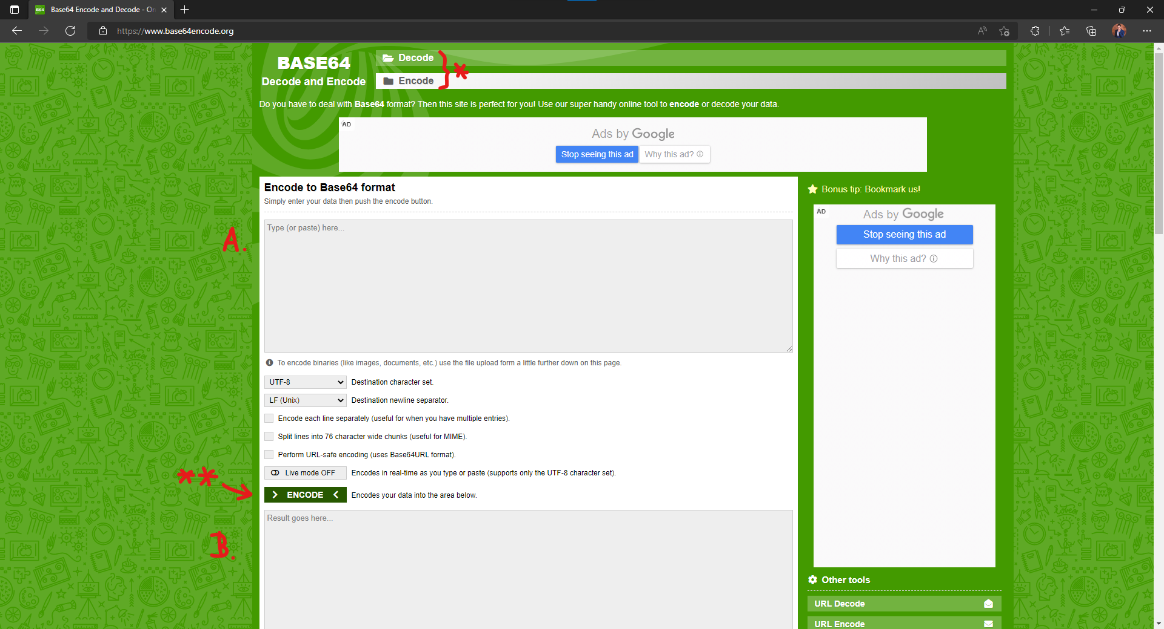

Slide 22
Base64 format
Dakle, na prošlom slajdu, dat je prikaz ekrana (engl. screenshot) na kom je otvorena web stranica za rad sa Base64 formatom
Od interesa su 4 sekcije:
Sekcija * - nalazi se pri vrhu stranice, gde je moguće birati da li se radi enkodovanje ili dekodovanje
Sekcija A. – polje za unos teksta; ukoliko se vrši enkodovanje (iz sekcije *), to je format običnog teksta (npr. „username:password“), a ukoliko se vrši dekodovanje, tu treba staviti string (tekst) koji je prethodno dobijen enkodovanjem – praktično predstavlja parametar funkcija koje tehnologije daju
Sekcija B. – polje za ispis rezultata; ukoliko se vrši enkodovanje, ovde će biti ispisan string, odnosno tekst koji predstavlja iste podatke iz sekcije A. ali u Base64 formatu, a ukoliko se radi dekodovanje, ispisuje inicijalne podatke koji su bili ranije enkodovani a sada se nalaze u sekciji A. – praktično predstavlja povratnu vrednost funkcija koje tehnologije daju
Sekcija ** - button koji pokreće enkodovanje/dekodovanje teksta iz sekcije A. i rezultate stavlja u sekciju B.

Slide 23


Slide 24


Slide 25
Base64 format
Ovo je dakle ono što klijent treba da uradi
Sada, da izimitiramo šta server treba da odradi, možemo kopirati enkodovanu verziju (iz sekcije B.), zatim preći na režim dekodovanja (sekcija *), potom u kopiran tekst uneti u sekciju A., a zatim izvršiti dekodovanje (klikom na **)
Nakon dekodovanja, dobićemo inicijalne podatke, tj. „petar-petrovic:A1b2C3“ ispisane u sekciji B.
Inače, enkodovanje i dekodovanje može da se obavlja nad bilo kakvim stringovima, i ne koristi se samo za svrhe Basic Auth-a (tako da inicijalni string može biti bilo kakav tekst, ne mora biti kombinacija korisničkog imena i lozinke razdvojeni znakom ‘:’)
Bitno je dakle razumeti da enkodovanje i dekodovanje rade inverznu funkcionalnost, tj. data == decode(encode(data))
Slično funkcioniše i enkripcija/dekripcija, samo što još u recept dodaju tajnost, tako da ne može svako da uradi dekriptovanje!

Slide 26
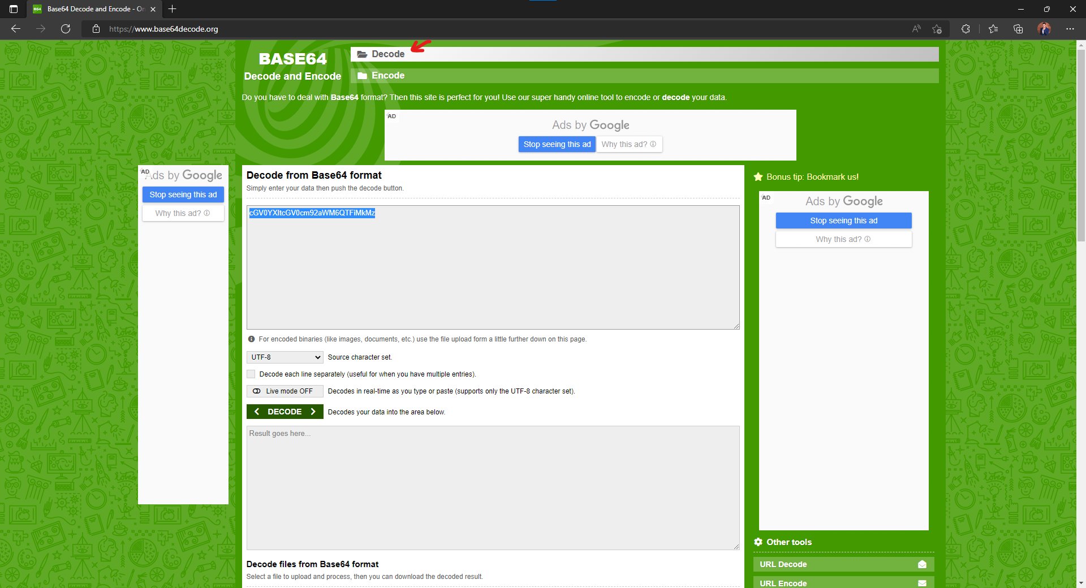

Slide 27


Slide 28
Starwood korisnički nalozi
Sada, možemo prethodno znanje da upotrebimo tako što ćemo u Starwood aplikaciji dodati korisničke naloge i implementirati autentikaciju
Izmene treba da ubacimo i na frontend-u i na backend-u
Recimo, aplikacija će sada imati 2 stranice: home-page.html, za koju će korisnik morati da bude ulogovan kako bi mogao da je koristi, na kojoj će se nalaziti prethodna naša aplikacija (dohvatanje najpopularnijeg filma, kao i trending liste), i gde ćemo mu ispisati „Zdravo <korisničko-ime>“, i dati opciju za log out
Druga stranica će zapravo biti inicijalna koju korisnik otvara, index.html, gde će imati dva polja gde može da unese korisničko ime i lozinku, nakon čega će biti button za log in, a ispod toga će se nalaziti forma za popunjavanje ličnih podataka i button Register, pomoću čega se može registrovati na sistem, tj. otvoriti nov nalog
Klikom na log in button, potrebno je korisniku ispisati poruku ukoliko kredencijali nisu validni, ili u suprotnom preusmeriti ga na home-page.html

Slide 29
Starwood korisnički nalozi
Što se backend dela tiče, potrebno je da uradimo nekoliko stvari:
Kopiramo kontroler V5, i nazovemo ga V6, u kom ćemo akcije dodatno zaštititi autentikacijom
Kreiramo AccountController, koji će imati dva endpoint-a i jednu pomoćnu uslužnu funkciju; jedan endpoint je za registraciju, a drugi za inicijalnu proveru kredencijala; pomoćna funkcija treba da iz zahteva izvadi same kredencijale koji su poslati, i validira poređenjem podataka unutar same baze (ovu funkciju će praktično V6 kontroler takođe pozivati)
Pre svega, potrebno je da ubacimo novu model klasu gde će se čuvati podaci samih korisnika – User model (zbog promene u modelu, neophodno će biti da staru bazu obrišemo!)
Na frontend-u, recimo, ako korisnik pristupi ručno home-page.html stranici, prilikom slanja zahteva koji će rezultovati u neuspehu u autentikaciji, korisnik ili možemo prikazati adekvatnu poruku greške („Niste ulogovani.“), ili ga preusmeriti nazad na index.html (ili nešto treće šta programer osmisli)

Slide 30
Starwood korisnički nalozi
Počećemo od backend promena, gde ćemo prvenstveno da napravimo nov model User, koji će recimo za podatke morati da unese korisničko ime, lozinku, ime i prezime (pa ćemo to i čuvati) – obavezno, username polje mora da bude proglašeno kao Unique
Potrebno je onda u AppDbContext klasi dodati još i skup za novu klasu!
Što se inicijalnih podataka tiče, ne moramo praviti inicijalne korisnike unutar InsertInitialMockData(), jer vrlo jednostavno kasnije možemo praviti nove korisnike kroz formu za registraciju
Zatim možemo kreirati AccountController, u kom ćemo imati prethodno opisane akcije i pomoćnu funkciju
Nakon toga, možemo kopirati V5 kontroler i preimenovati ga u V6, gde ćemo dodati još i proveru za autentikaciju
Ne zaboravite da obrišete StarwoodDB bazu, recimo, pomoću SQL Server Object Explorer-a, ili pomoću SQL Server Management Studio-a

Slide 31
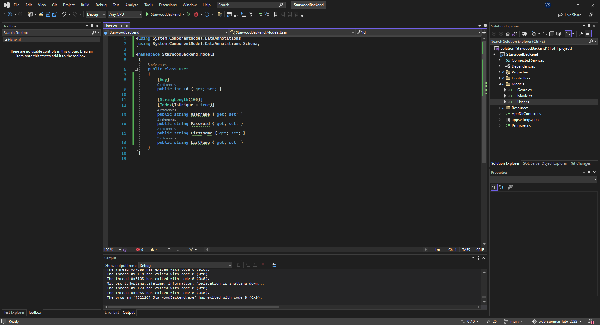

Slide 32
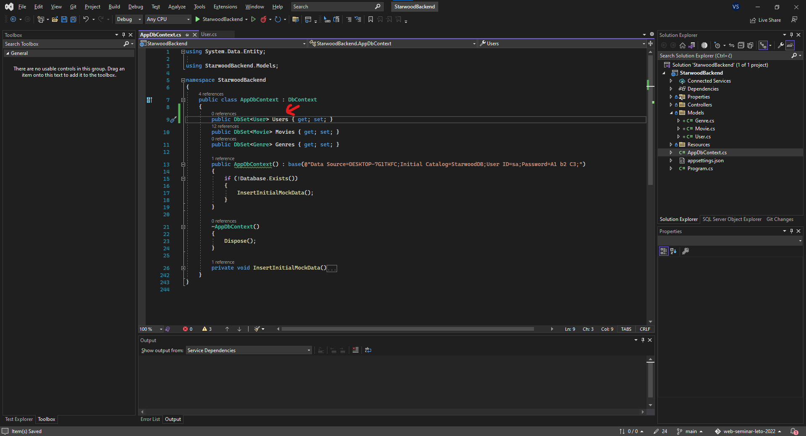

Slide 33
Registracija
Kada se kreira AccountController, možemo prvo implementirati register endpoint za registraciju novog korisnika
Recimo, klijentska aplikacija može kroz QSP da šalje 4 podatka koja su neophodna za registraciju (mada, pravilnije bi bilo korišćenje FormBody gde se podaci šalju u telu zahteva, a ne kroz URL)
Pravilnije je da ovo ne bude GET metoda već POST, pa ćemo je tako i implementirati (mada, još pravilnije bi bilo da je PUT)
Sam endpoint treba da radi nekoliko stvari: prvenstveno, da proveri da li su svi podaci zaista uneti (nisu null), i eventualno proveri da nisu prazni stringovi – ukoliko bar jedan jeste, treba prekinuti dalje izvršavanje i vratiti klijentskoj aplikaciji neku grešku
Zatim, treba pretražiti bazu da li možda korisnik sa datim korisničkim imenom već postoji – ako postoji, takođe treba vratiti grešku

Slide 34
Registracija
Ukoliko prethodne provere prođu, možemo kreirati nov objekat tipa User, dodati ga unutar skupa Users u AppDbContext, a potom sačuvati promene nad bazom
Treba napomenuti da ovo nije najbezbedniji način čuvanja lozinki unutar baza podataka – bezbednije bi bilo upotrebiti SHA algoritam heširanja, pa takav string sačuvati; ranije se koristio MD5 algoritam, koji je danas nebezbedan – čak i neke varijante SHA su nebezbedne, npr. treba koristiti SHA512
Ako se koristi algoritam heširanja, onda je i pri autentikaciji potrebno obaviti isti algoritam kada se iz zahteva izvuče lozinka, pre nego što se uporedi sa onim što je sačuvano u bazi, pa tek onda treba heševe porediti, pa ukoliko su isti, i lozinke su iste – iako je ovo bezbednije, nećemo raditi
Ovim je završena registracija; nakon toga, treba još klijentskoj aplikaciji vratiti odgovor da je sve u redu

Slide 35
Odgovori prilikom registracije
Tokom registracije, imali smo nekoliko različitih odgovora koje vraćamo klijentskoj aplikaciji: greška, ukoliko nisu dobro uneti podaci ili korisnik već postoji, ili ok, ako je registracija prošla uspešno
Možemo ovo da vraćamo kroz neki JSON u telu odgovora, mada, nema potrebe – HTTP definiše statusne kodove u odgovorima koji mogu da nose upravo jednostavne informacije o uspehu
Npr. 200 je „OK“ status, a za neuspeh u ovom slučaju možemo vraćati 400, što je „BadRequest“ status
Ovo se vrlo jednostavno radi – povratni tip akcije se podesi da bude IActionResult, što predstavlja tip sa kojim ASP.NET zna na koji način da treba da vrati odgovor klijentu
U trenutku kada naiđemo na grešku, možemo jednostavno da pozovemo postojeću funkciju BadRequest() čiju povratnu vrednost direktno ponovo vraćamo iz naše register akcije, a ukoliko je sve ok, jednostavno pozovemo OK(), i takođe ono šta ova funkcija vrati, isto vratimo iz naše akcije

Slide 36
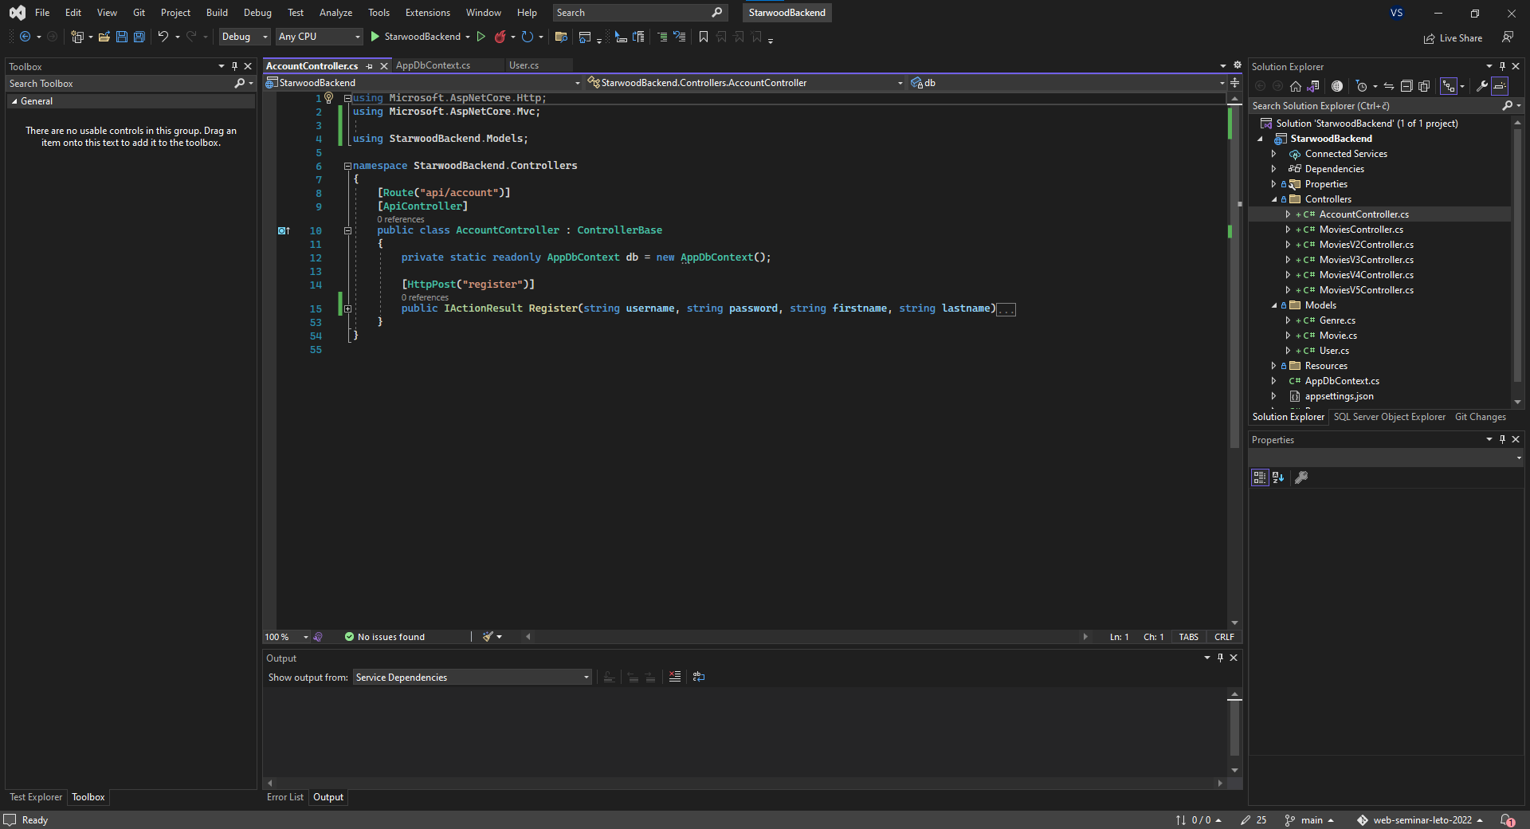

Slide 37
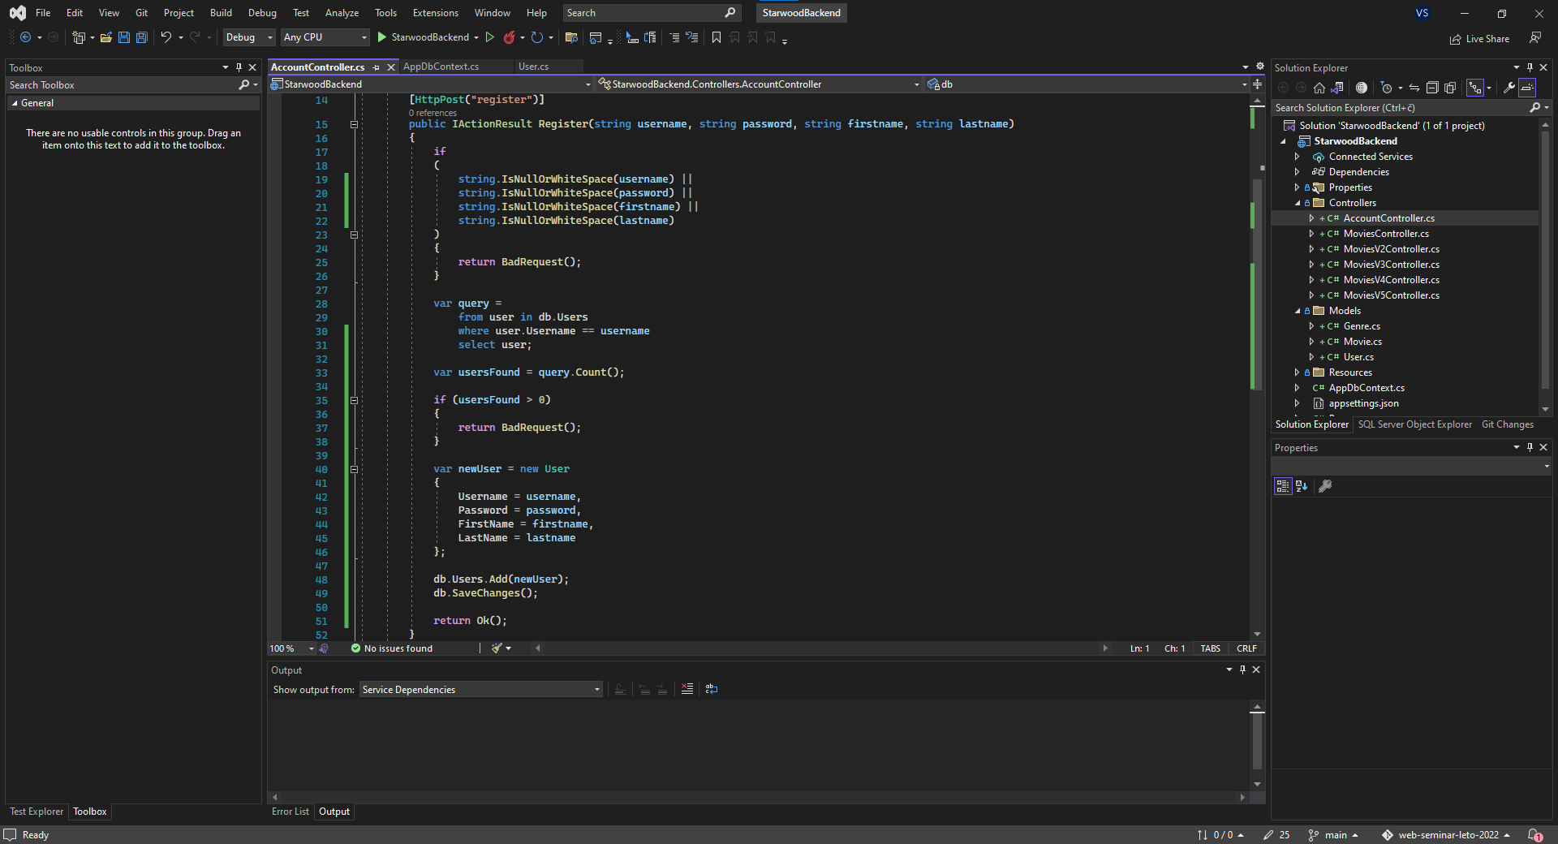

Slide 38
Log-in
Sada, možemo implementirati authenticate akciju koja verifikuje ispravnost prosleđenih kredencijala kroz HTTP zahtev, i da vratimo recimo status 200, tj. „OK“ ukoliko su kredencijali validni, a inače, možemo vratiti 401 „Unauthorized“ kod ukoliko autentikacija nije uspešna
Logiku za proveru kredencijala ćemo izdvojiti u jednu pomoćnu funkciju, jer će ta funkcija biti pozvana i iz Movies kontrolera
Ova akcija može da bude GET akcija – ideja je da GET akcije samo dohvataju podatke i ne menjaju stanje sistema, dok recimo POST treba da menja stanje sistema (npr. dodavanjem novog korisnika, ili nekom izmenom njegovih podataka – npr. imena) – tehnički je moguće uraditi skroz kontra, ali se ne preporučuje (analogija sa pogrešnim imenovanjem promenljivih – može, ali se ne preporučuje!)
Dakle, authenticate akcija samo treba da pozove pomoćnu, koja vraća bool da li je autentikacija uspešna ili ne, pa ako jeste, vrati OK(), inače vrati Unauthorized()

Slide 39
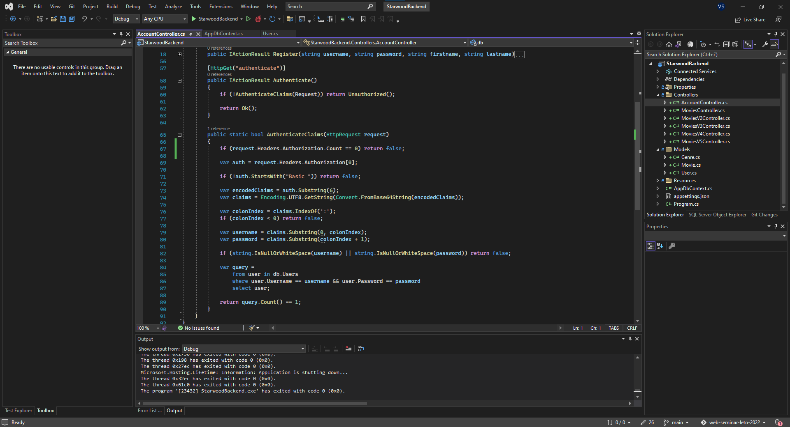

Slide 40
Log-in
Dakle, sama AuthenticateClaims() funkcija treba da dohvati Authorization polje iz zaglavlja zahteva
Inače, kroz ovo polje, moguće je prosleđivanje više vidova autentikacija (npr. i Basic i Bearer), pa je ovo praktično predstavlja niz
Ukoliko klijent nije ništa prosledio, ovaj niz će biti prazan (Count će biti 0), što znači da nije poslao nikakav vid podataka za autentikaciju – automatski vraćamo false
U našem slučaju, ovaj niz će imati svega jedan element, pa dohvatamo iz njega onaj sa indeksom 0 – Basic Auth
Zatim proveravamo da li je zaista u pitanju Basic Auth, i ako da, uzimamo ostatak tog stringa i dekodujemo ga izvan Base64 formata (using System.Text; !!!)
Nakon toga, lomimo string na znak ‘:’, gde pračtično dobijamo korisničko ime i lozinku, sa kojima, ukoliko su popunjeni, tražimo takvog korisnika u bazi
Ukoliko ga pronađemo, autentikacija je uspešna (upit baze govori da je pronađen jedan takav korisnik), pa vraćamo true, inače false (npr. ako je upit vratio 0)

Slide 41
Testiranje registracije i logovanja
Možemo sada u Postman aplikaciji napraviti dva nova zahteva – jedan koji registruje korisnika, i drugi koji vrši autentikaciju
Radi dodatne potvrde, možemo prvo kreirati zahtev za autentikaciju, pa pokušati da se autentikujemo kada još nema ni jednog registrovanog korisnika
Zatim, registrujemo novog korisnika novim zahtevom, pa nakon toga se vratimo nazad na zahtev za autentikaciju, koji sada treba da prođe
Recimo, registrovaćemo korisnika Petra Petrovića sa lozinkom „A1 b2 C3“
Korisničko ime može biti „petar-petrovic“

Slide 42
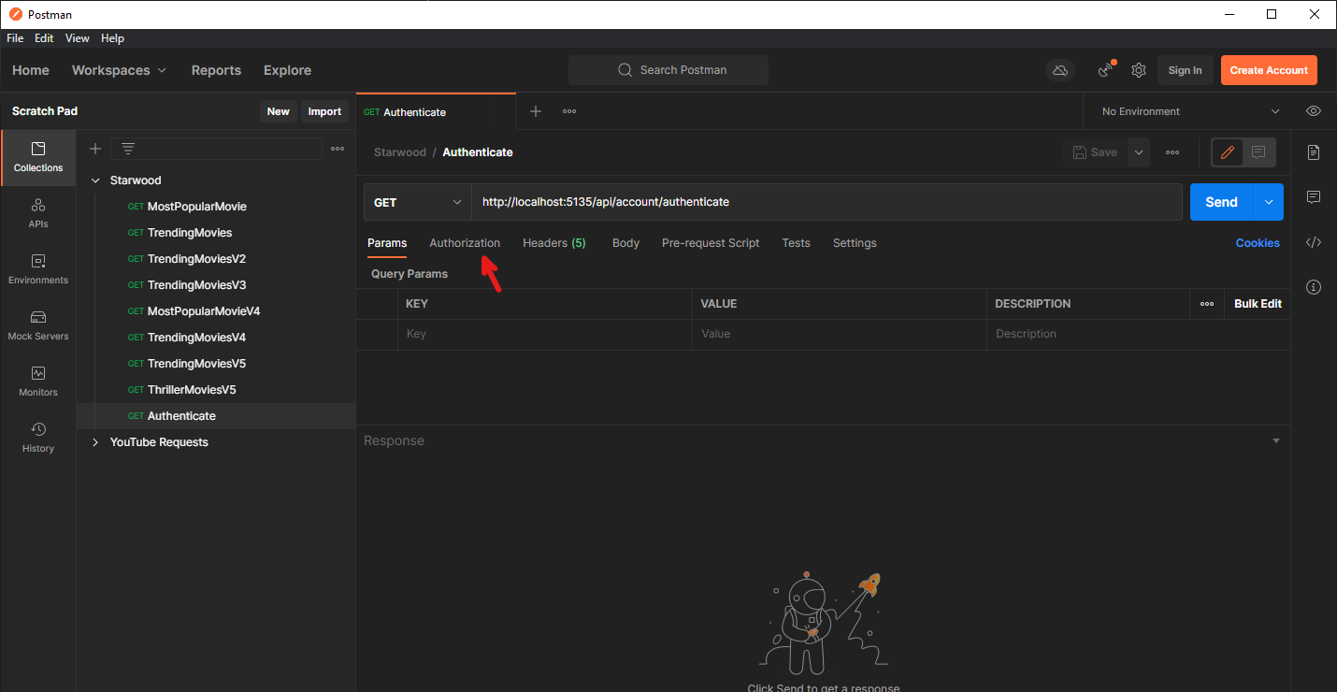

Slide 43
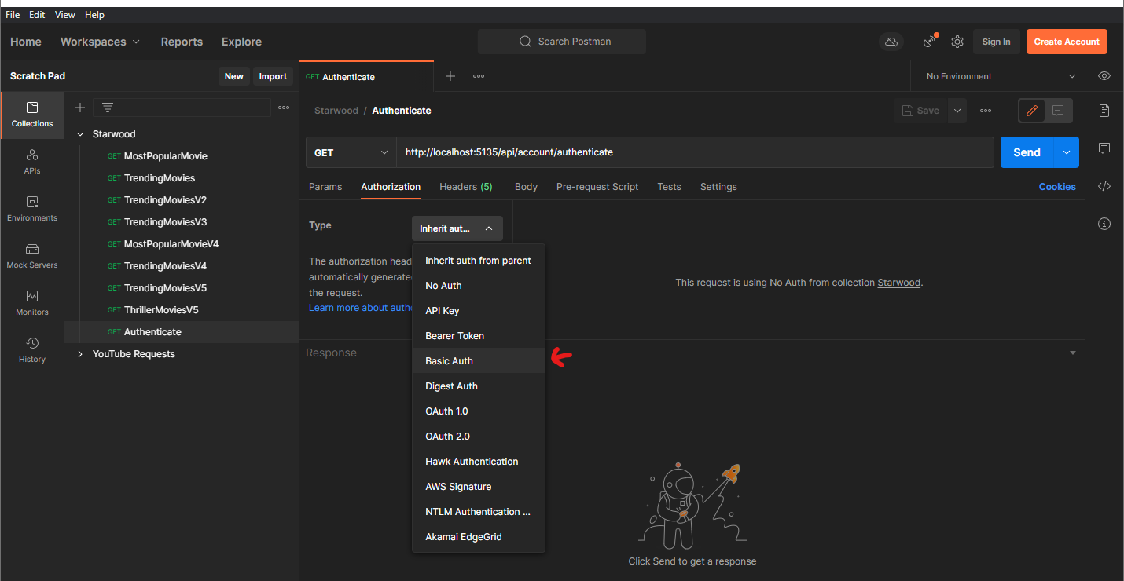

Slide 44
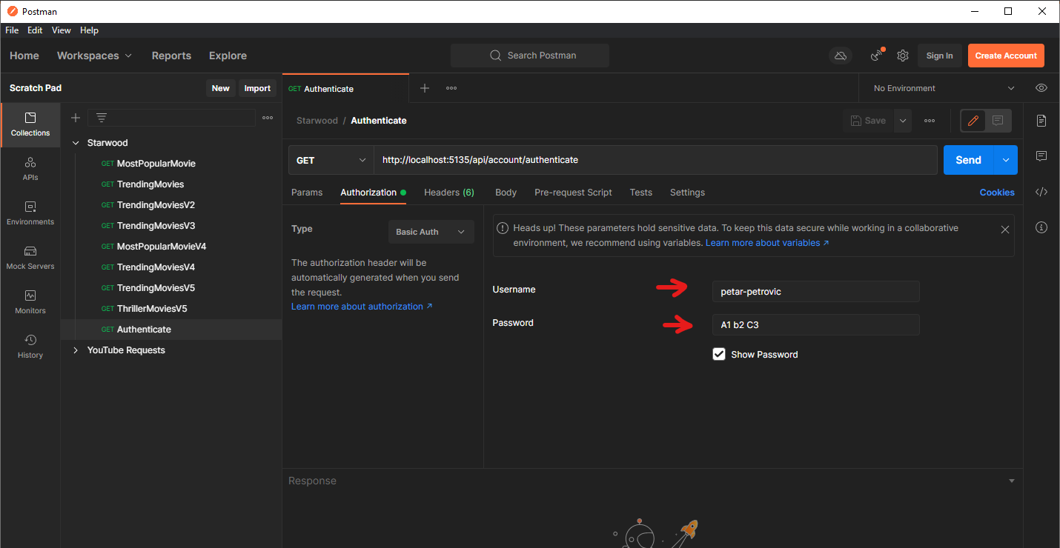

Slide 45
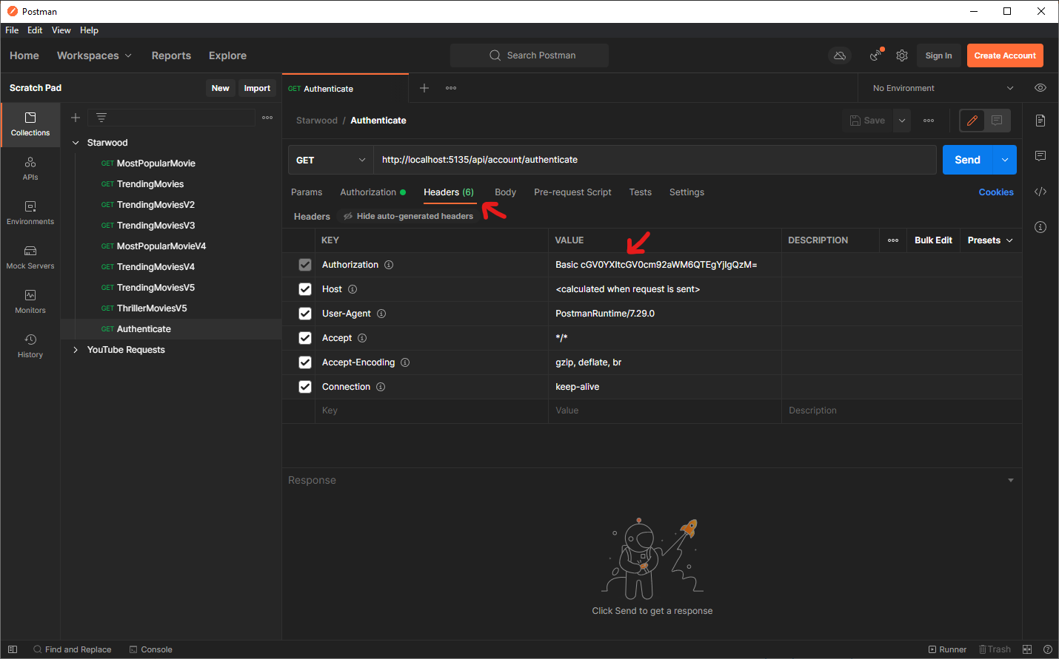
Postman sam dodaje header adekvatno!

Slide 46
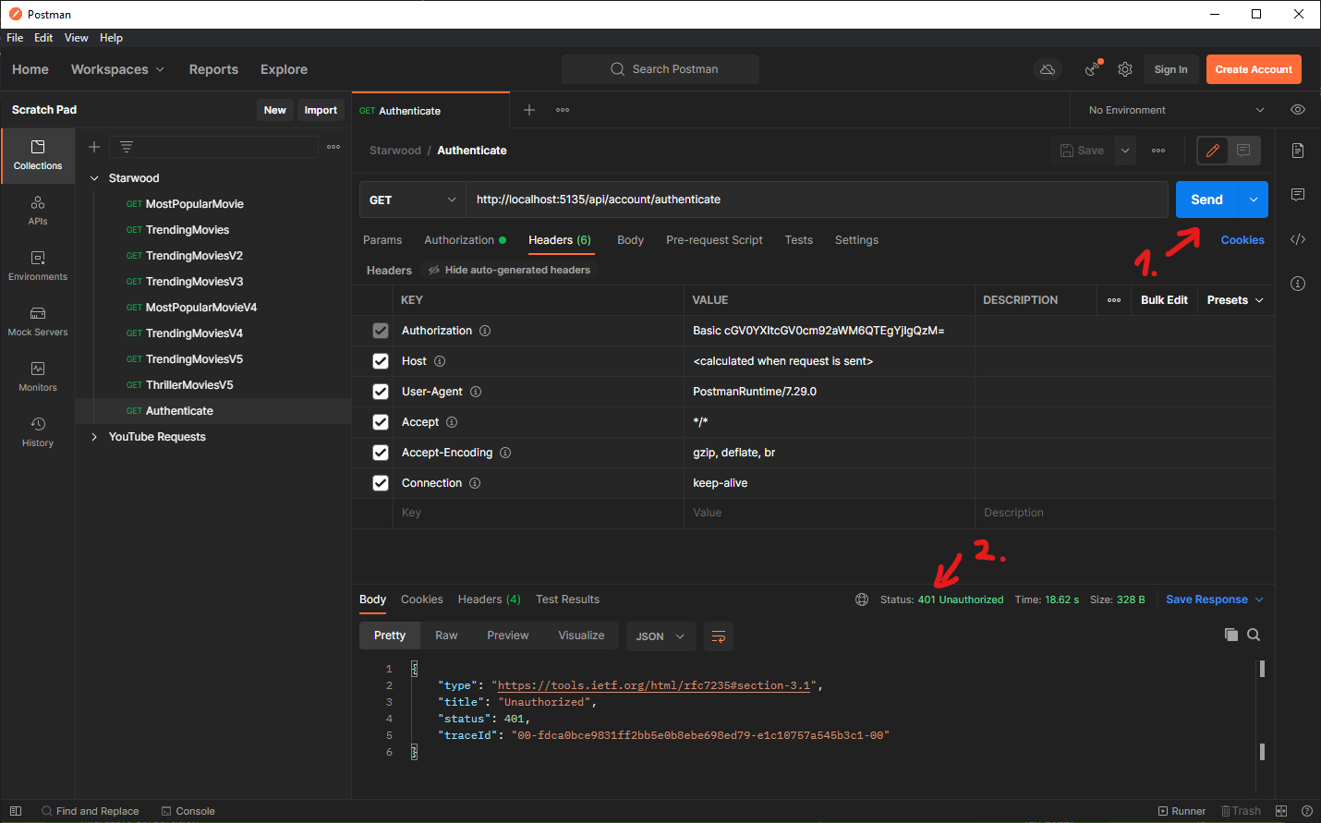

Slide 47
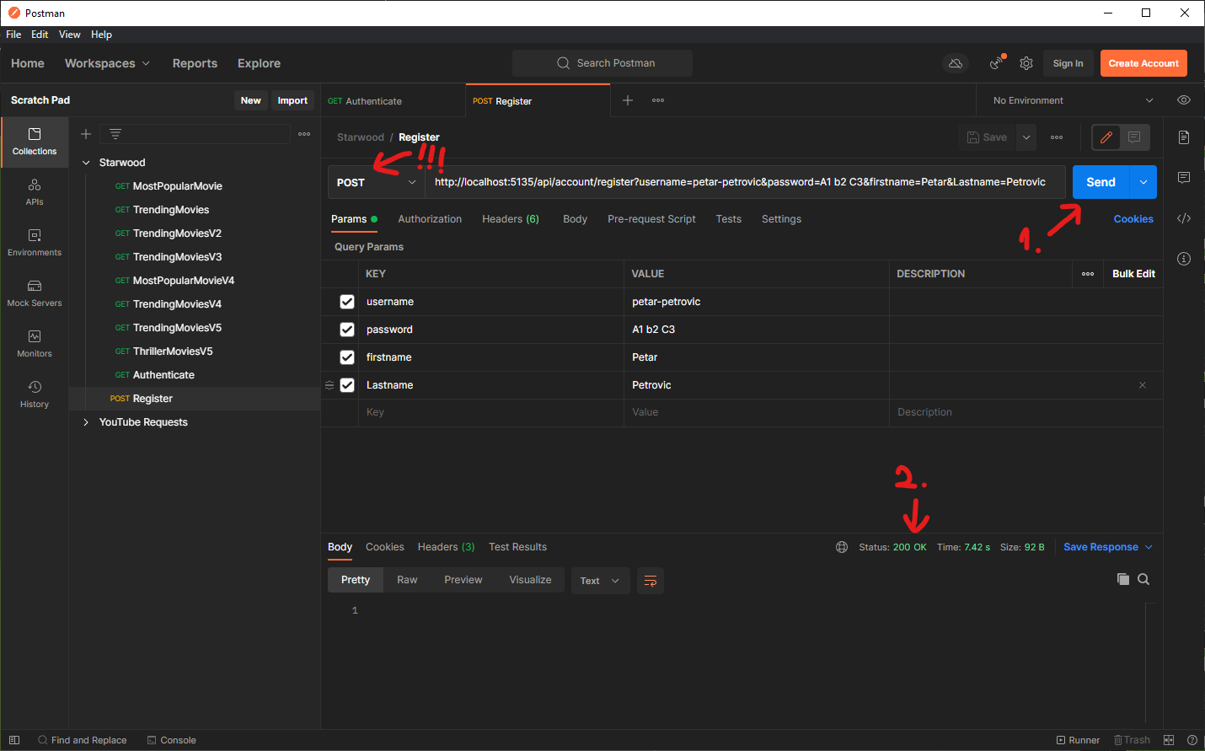

Slide 48
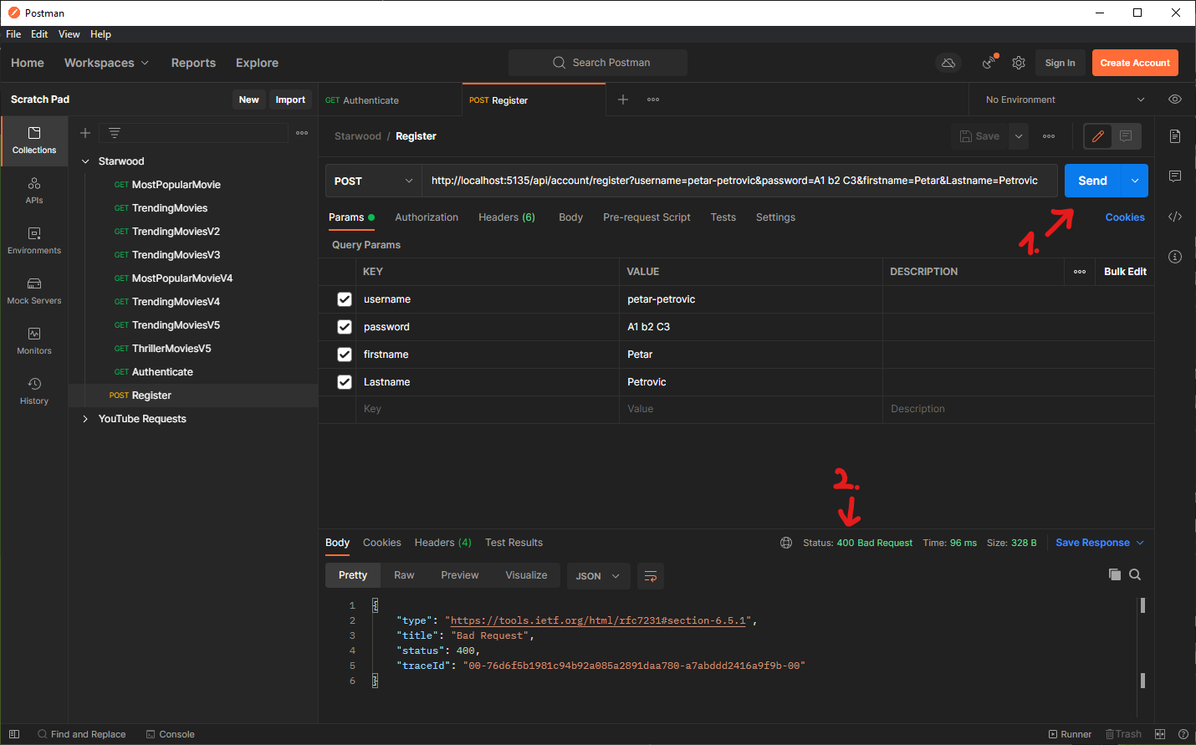
Ponovna registracija istog korisnika ne uspeva!

Slide 49
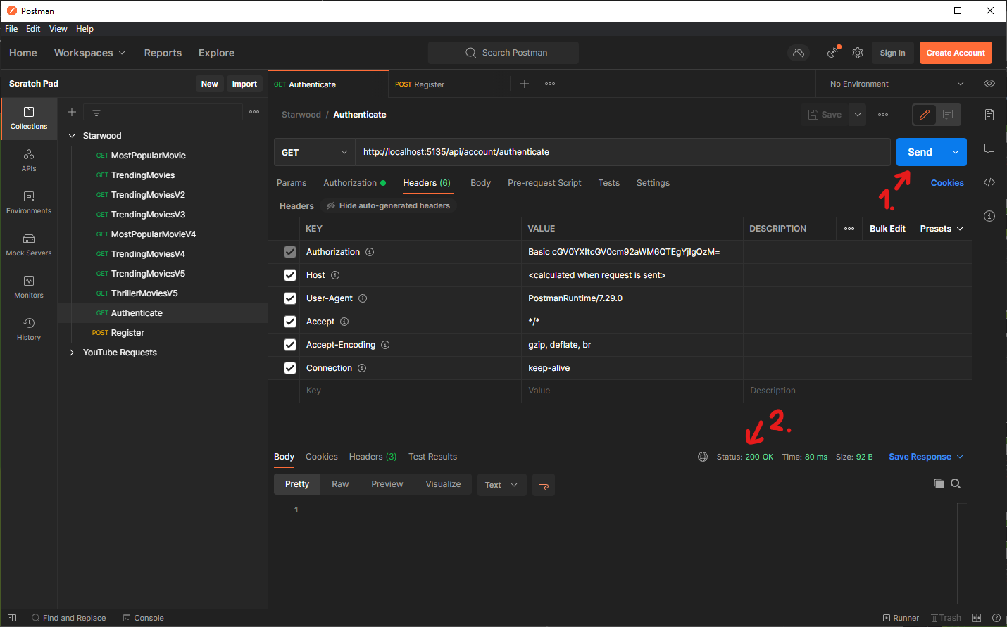
Autentikacija sada prolazi!

Slide 50
Kreiranje MoviesV6Controller-a
Sada, preostaje još da kopiramo V5 kontroler filmova u V6, i da ga malo izmenimo
Naime, na početku svake akcije treba da dodamo proveru koja poziva AuthenticateClaims() funkciju iz AccountController-a
Ukoliko ova funkcija vrati false, treba da vratimo Unauthorized()
Stoga, akcije sada takođe moraju da budu deklarisane sa IActionResult povratim tipom
Menjanje povratnog tipa na žalost utiče na to da ne možemo lepo da vratimo inicijalne objekte koje smo vraćali u tim akcijama – međutim, možemo da obmotamo te objekte sa Ok(), a ovo ASP.NET-u praktično isto znači kao što smo ranije objekte direktno vraćali, s tim da sada poštujemo i IActionResult

Slide 51
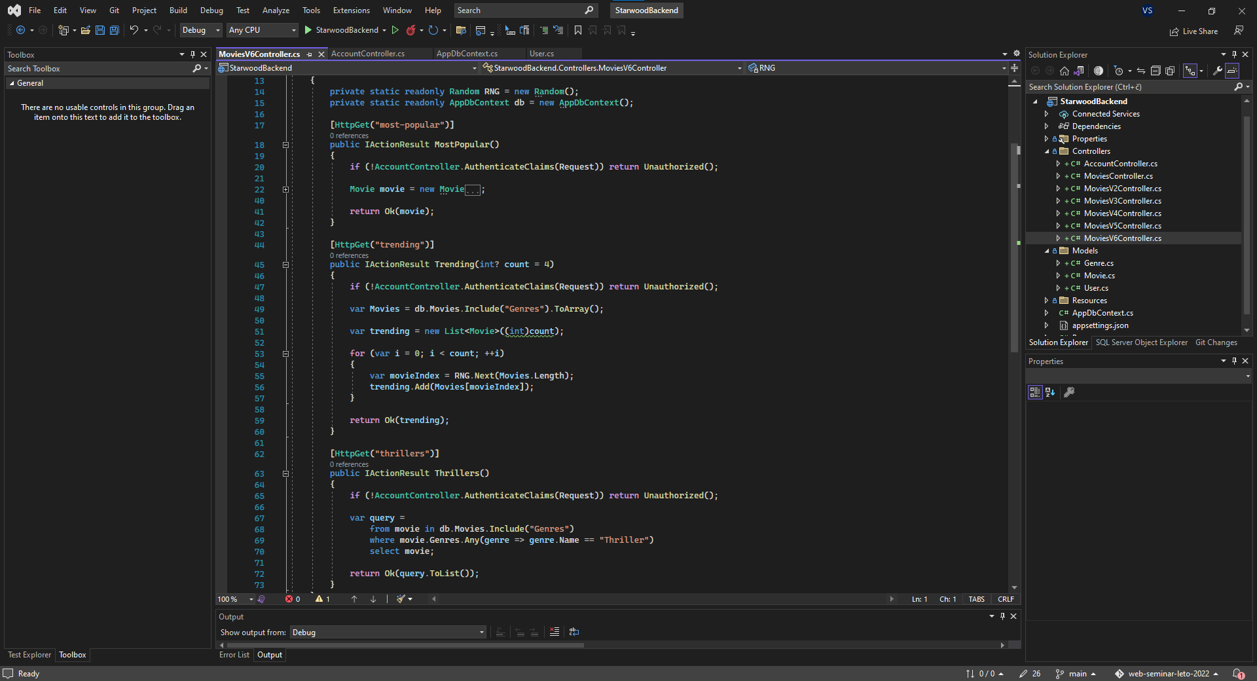

Slide 52
Testiranje MoviesV6Controller-a
Recimo sada, u Postman aplikaciji možemo kreirati nov zahtev, npr. za testiranje thrillers endpointa gde dakle postoji i autentikacija
Prvenstveno možemo npr. probati zahtev bez autentikacije, a potom da dodamo autentikaciju i vidimo da zapravo dobijamo iste rezultate kao i ranije
Kao bonus test, možete probati da unesete pogrešnu lozinku, ili dobru lozinku ali pogrešno korisničko ime
Sve kombinacije bi trebalo adekvatno da rade

Slide 53
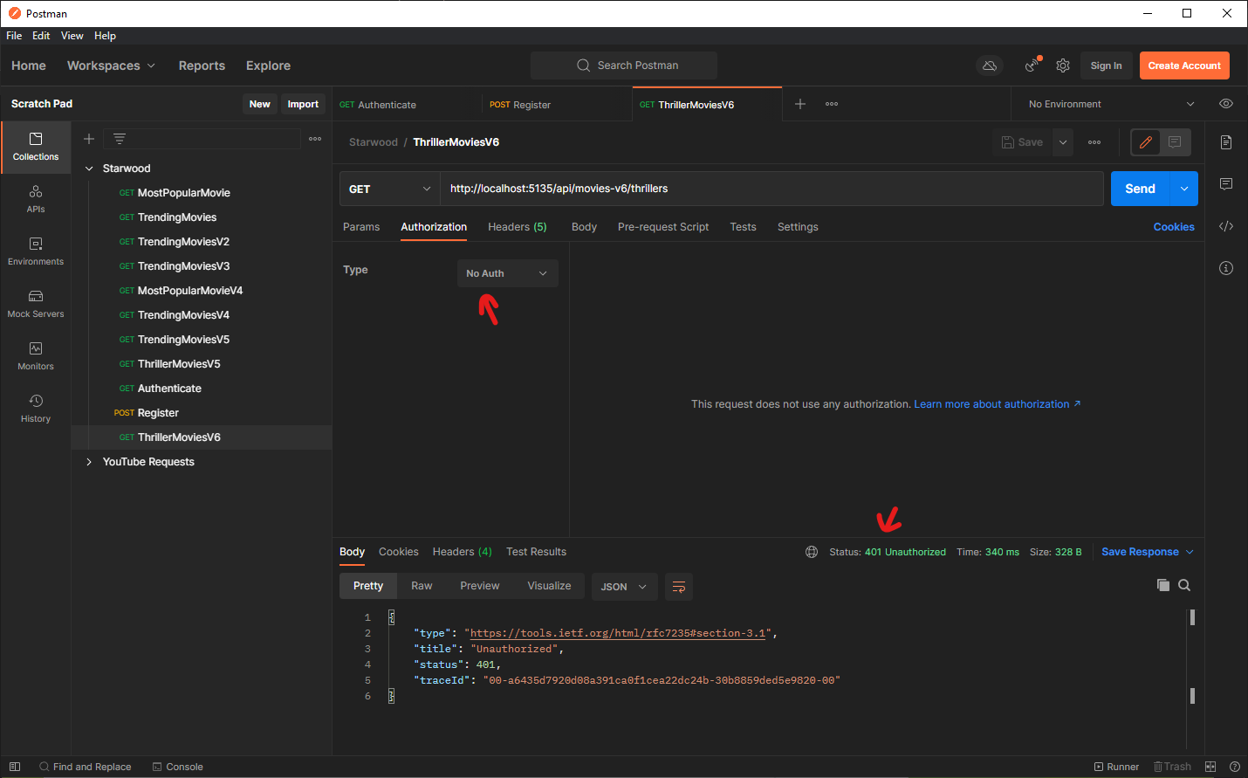

Slide 54
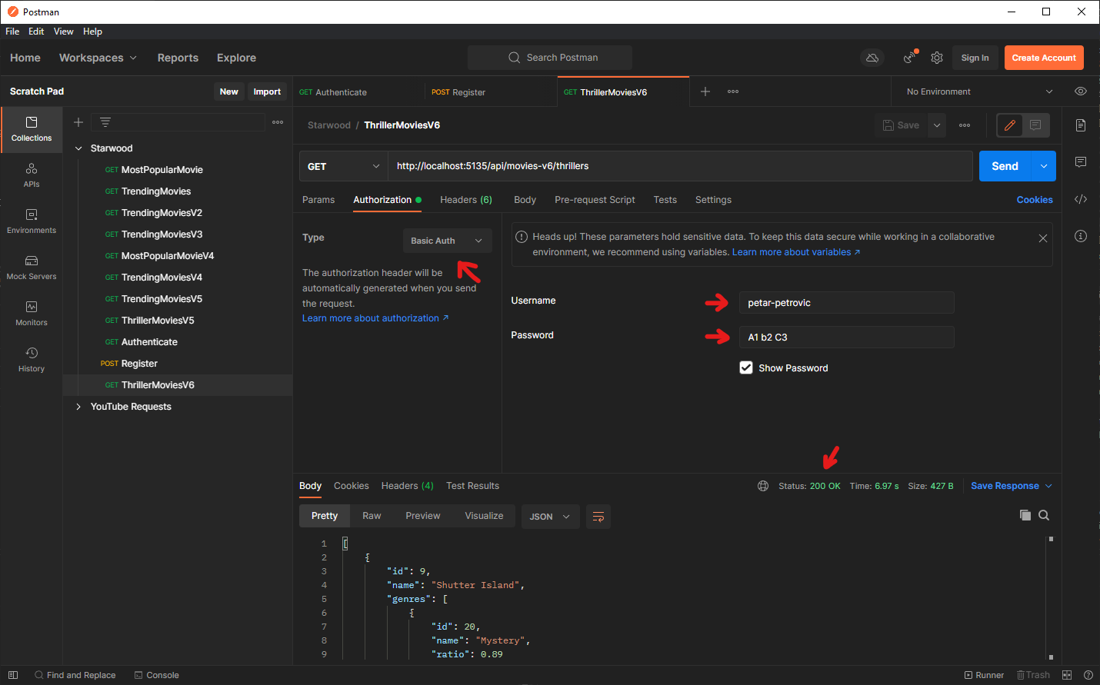

Slide 55
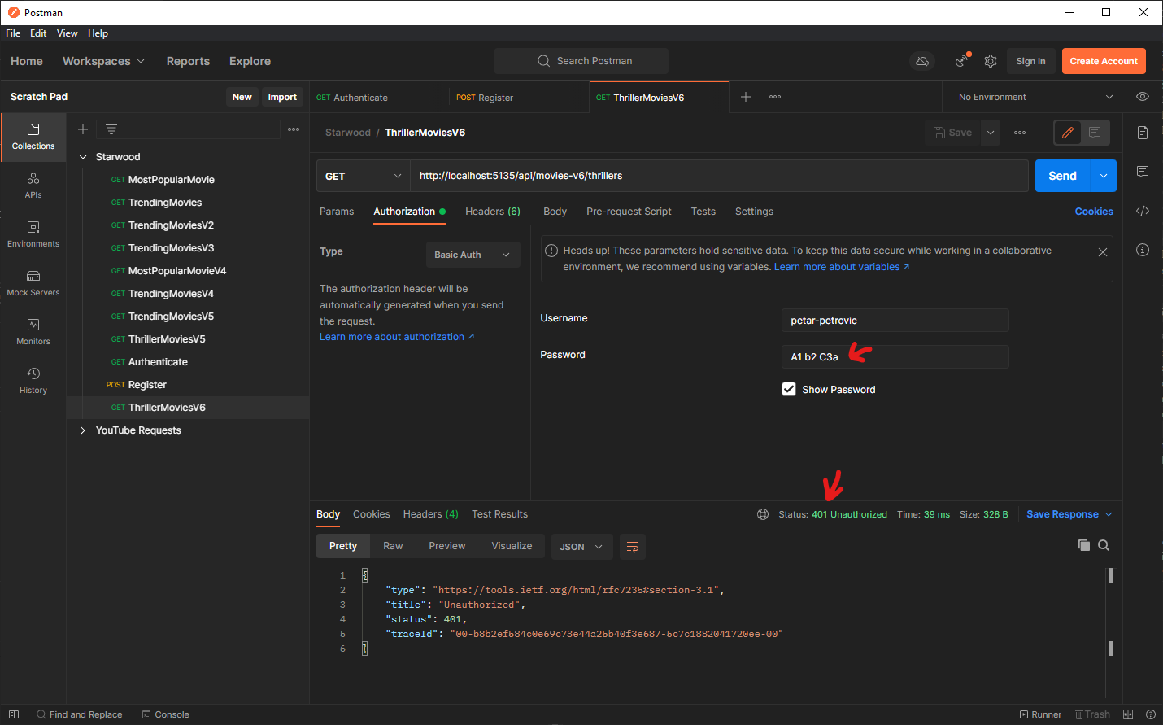

Slide 56
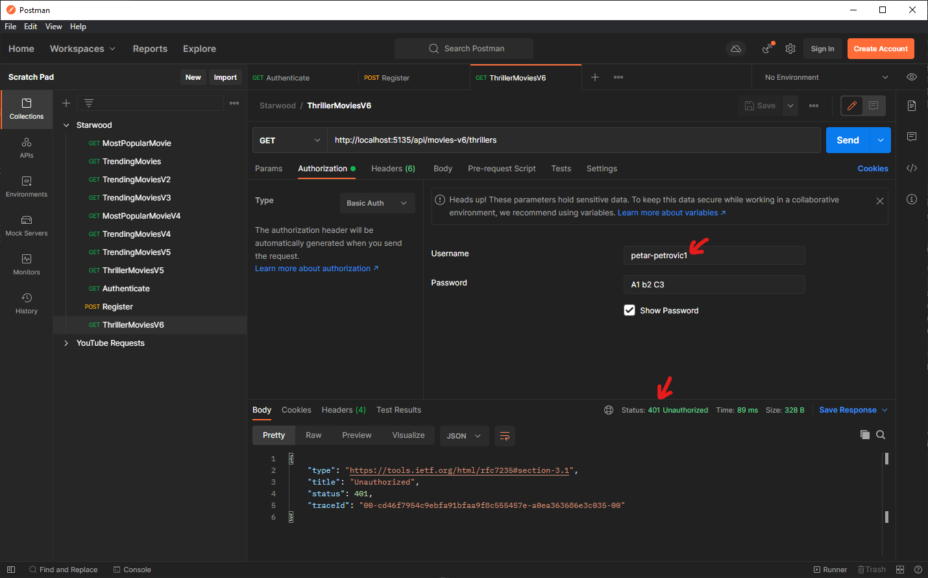

Slide 57
AppDbContext
Treba napomenuti da nije dobra praksa koristiti više različitih instanci AppDbContext klase
U ovom slučaju, imamo 2, jedan u AccountController-u, a drugi unutar MoviesV6Controller-a
Tačnije, postoji jedna instanca i u MoviesV5Controller-u
Pri korišćenju, ovo može da uzrokuje nekoliko problema, pa recimo, možemo definisati jednu instancu negde globalno (statički), gde svi delovi aplikacije mogu da pristupe i dobiju ovu instancu, i nakon toga nju koriste
Ova instanca recimo može da se nalazi u AppDbContext klasi, a iz svih ostalih treba da je uklonimo (iz AccountController, MoviesV5Controller i MoviesV6Controller)

Slide 58
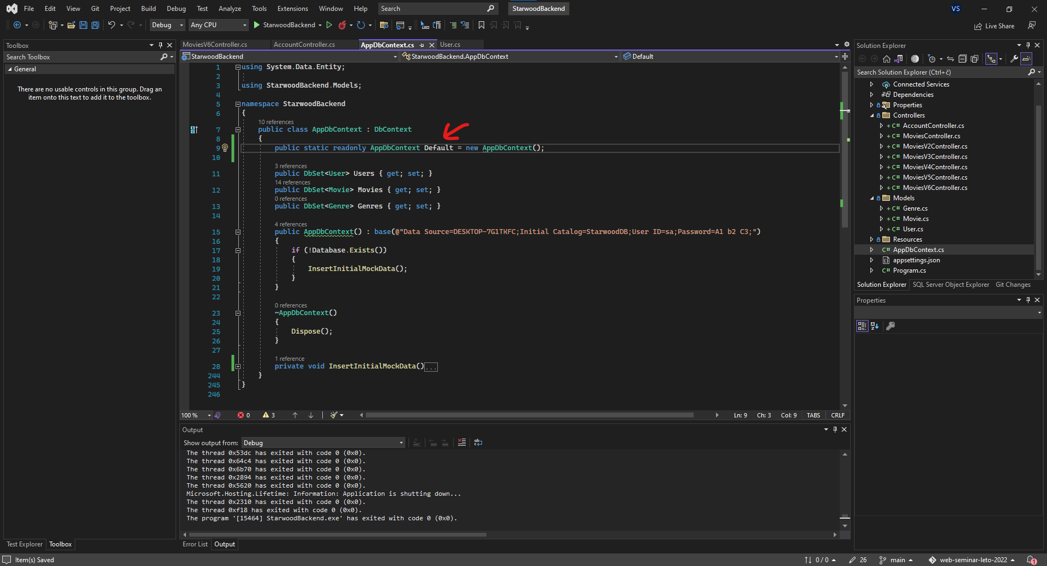

Slide 59
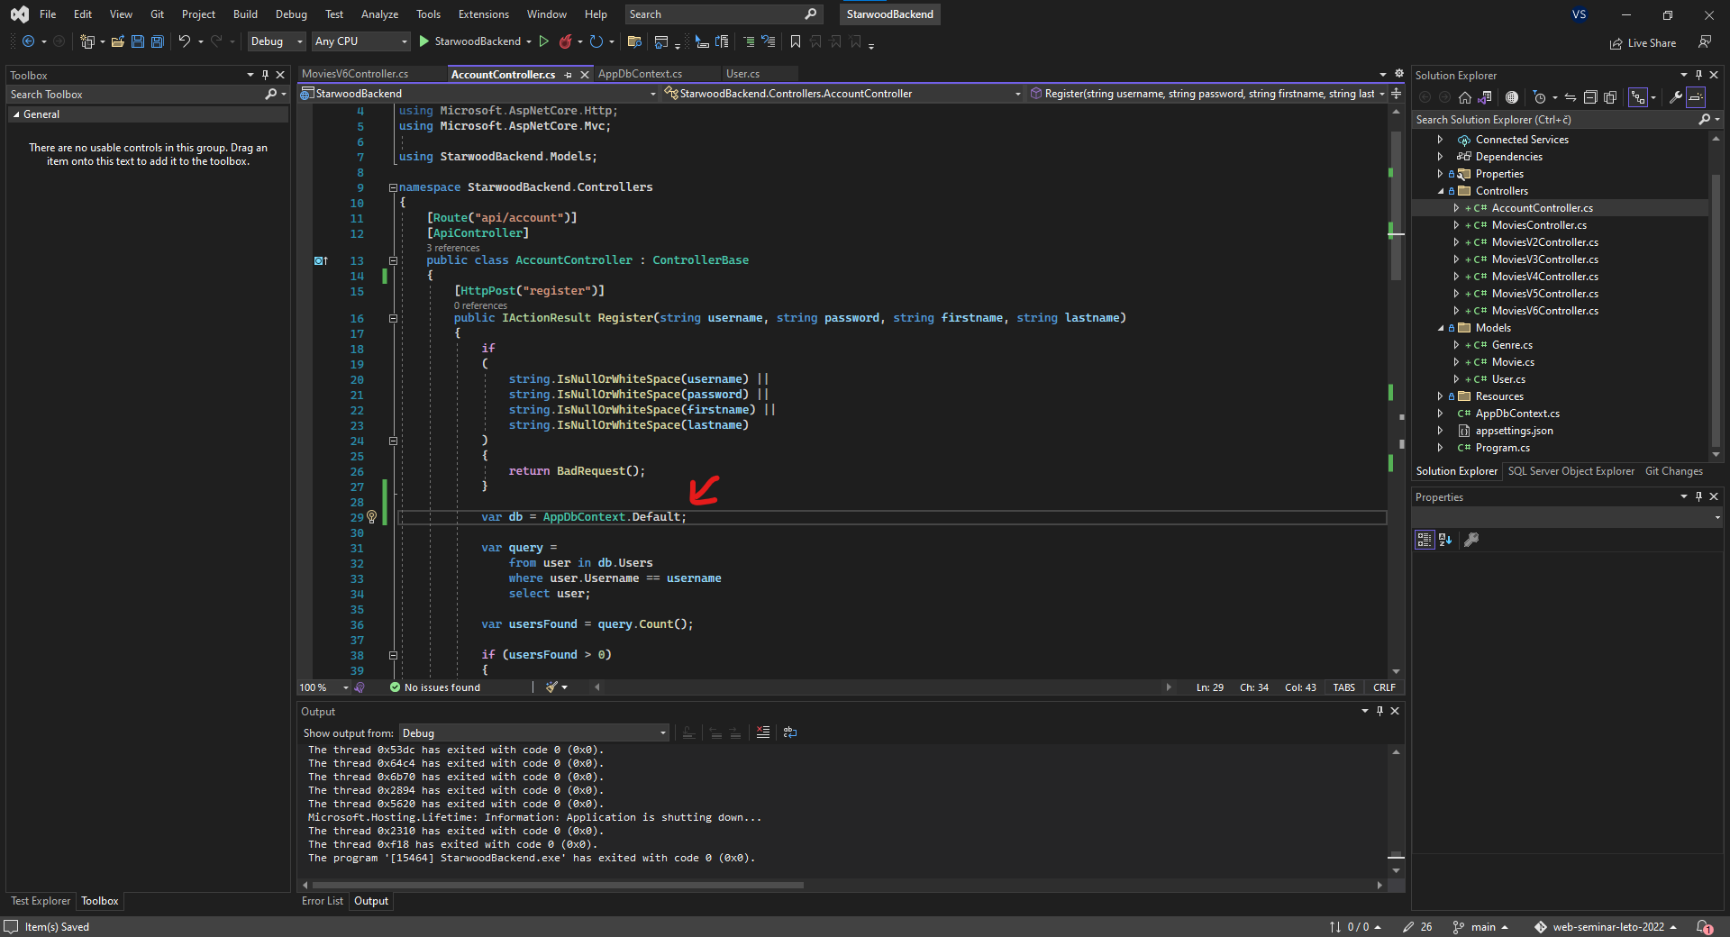

Slide 60
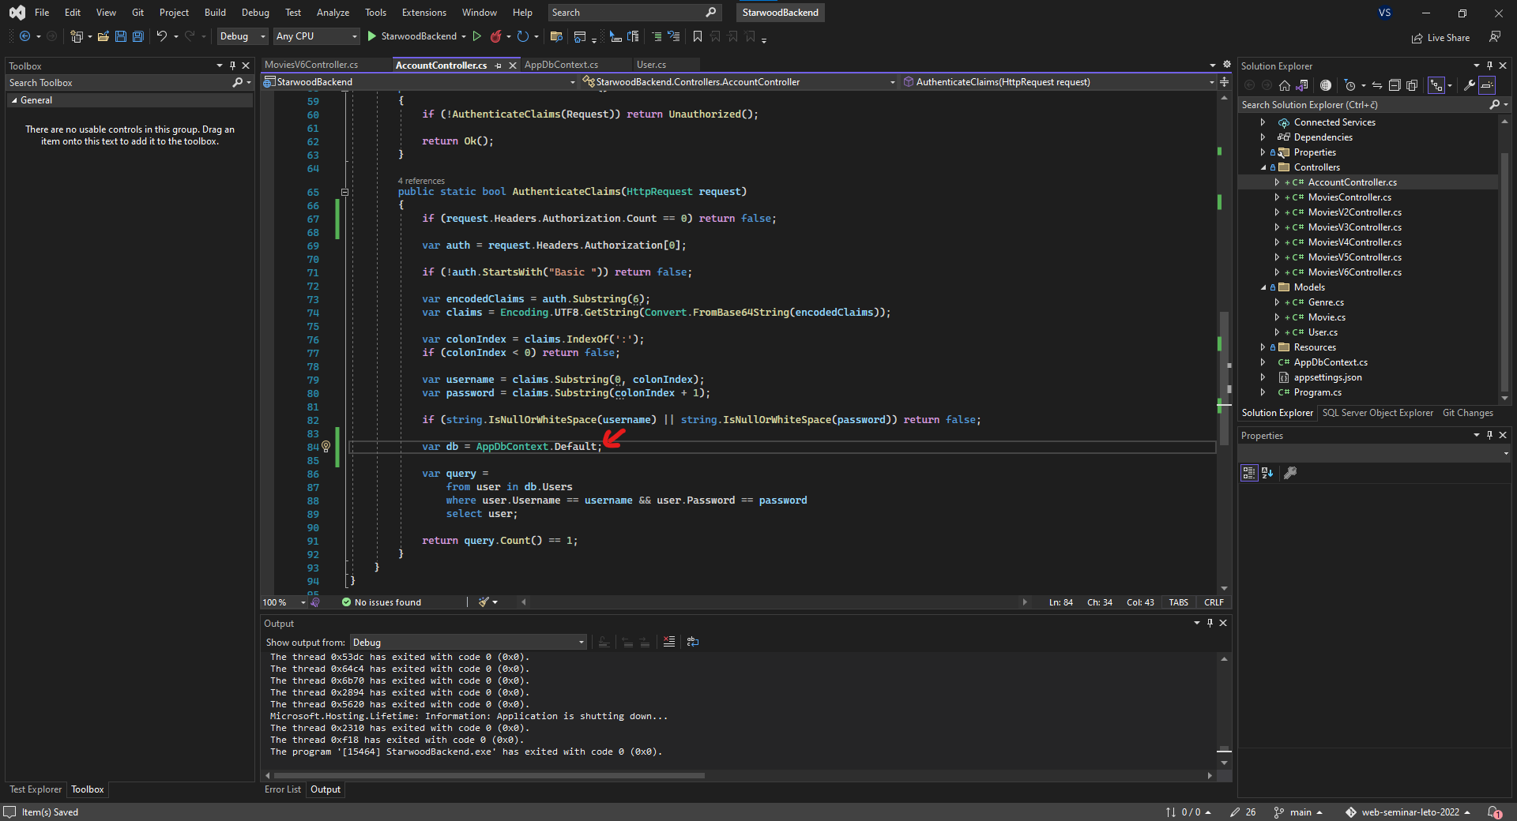

Slide 61
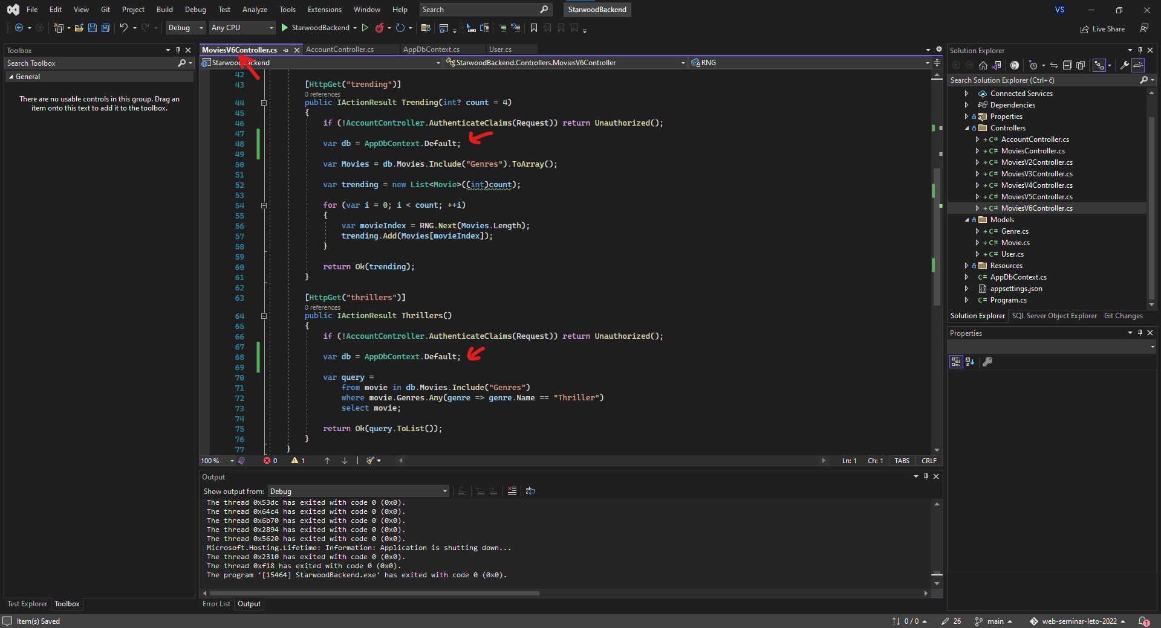

Slide 62
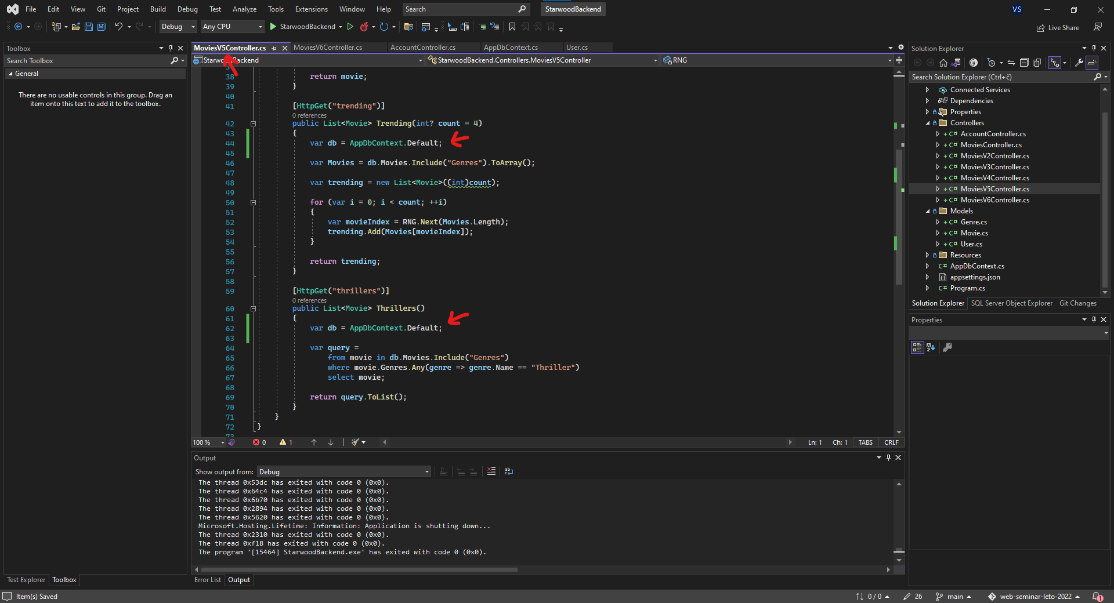

Slide 63
Izmene na frontend-u
Preostaje još samo da se naprave korespondne izmene na frontend aplikaciji
Prvenstveno, postojeći fajl index.html treba preimenovati na home-page.html, jer će tu stajati sama aplikacija, a napravićemo novu index.html stranicu gde će biti opcija za logovanje i registraciju
Takođe, i js fajlove možemo adekvatn preimenovati, recimo, umesti index.js možemo upotrebiti home-page.js, a ui.js može biti nazvana home-page.ui.js
Koristićemo V6 kontroler, pa tako, moraćemo i da šaljemo polje u zaglavlju zahteva za autentikaciju (Authorization header)
Ne zaboravite da takođe promenite nazive u <script src=“”> tagovima unutar .html stranica!
Potom, kreiraćemo nove index.html, index.js i index.ui.js fajlove koji će se baviti početnom stranicom za logovanje i registraciju
Ne zaboravite na opciju Open with Code u Windows Explorer-u!

Slide 64
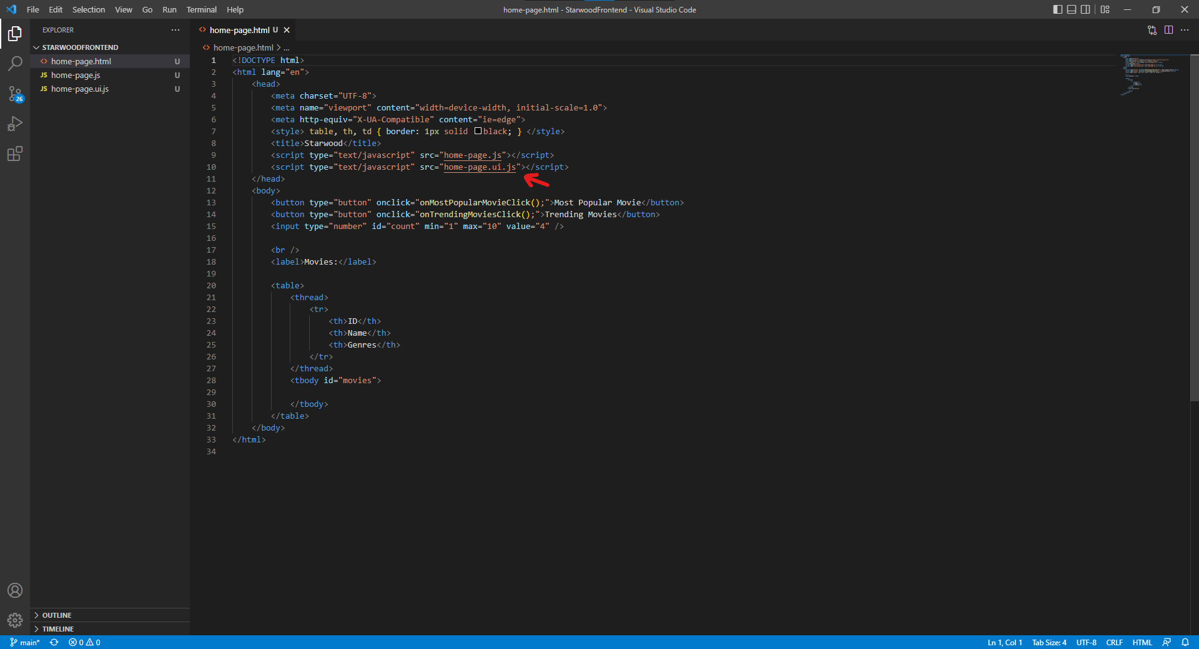

Slide 65
Izmene na frontend-u
Možemo sada kreirati index fajlove ge će se dakle nalaziti deo aplikacije koji obavlja registraciju i logovanje
Počećemo od index.html – ova stranica je veoma jednostvana, i pored uključivanja index.js i index.ui.js fajla, treba praktično da prikaže polja za unos korisničkih podataka za svrhe logovanja i registracije, a takođe i button-e koji će okinuti (engl. trigger) same funkcionalnosti
Pored ovih UI elemenata, dobra praksa je da postoji i neka labela pored funkcionalnosti, gde će se prikazati status same akcije – da li je uspešna ili je recimo došlo do neke greške
Ne mora to biti labela – u današnjim tehnologijama, postoje bolji principi koji se mogu koristiti za isto, međutim, radi jednostavnosti, mi ćemo koristiti labele

Slide 66
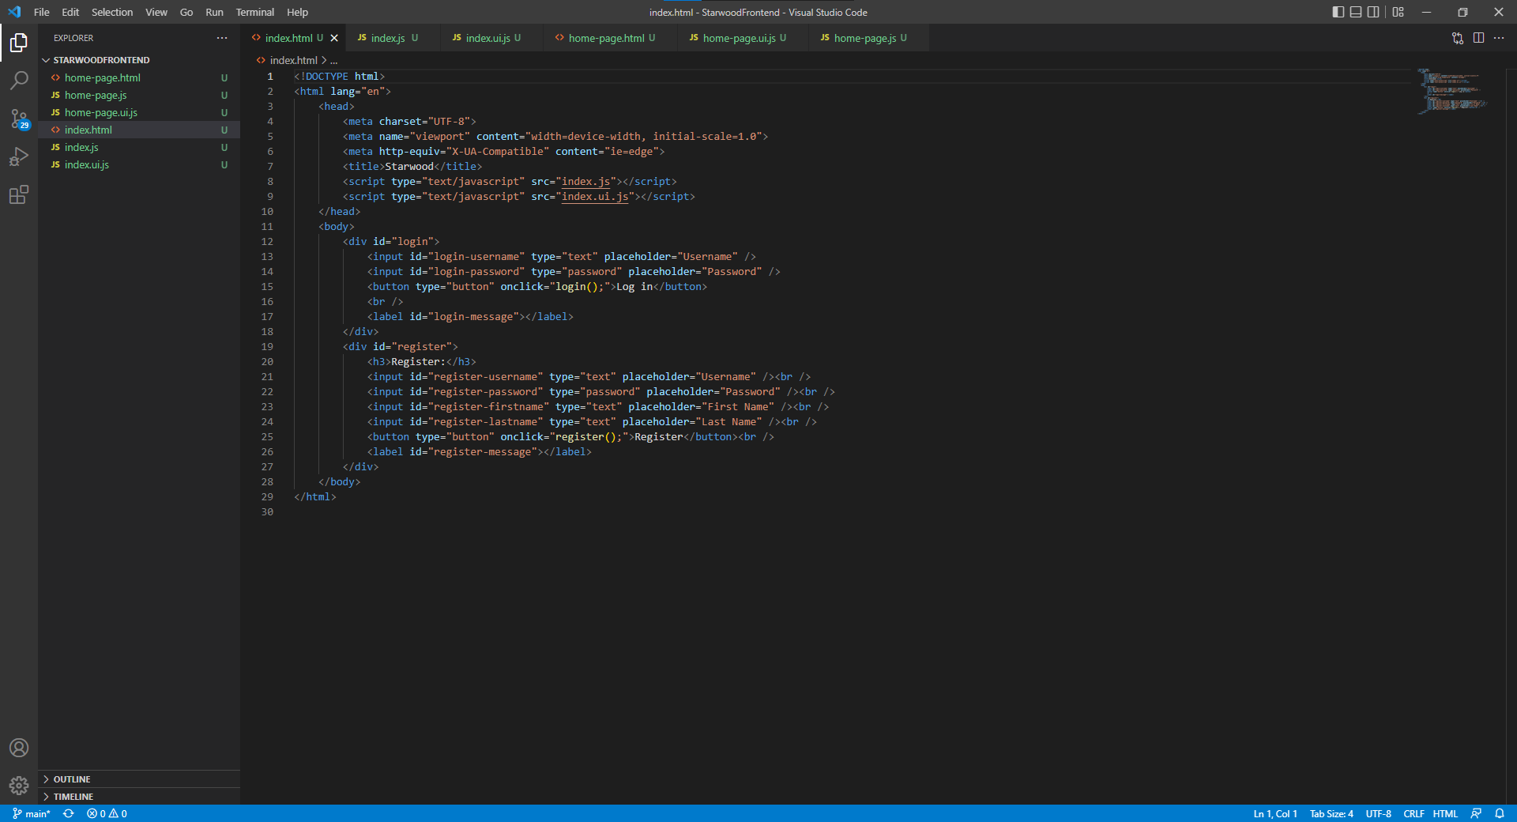

Slide 67
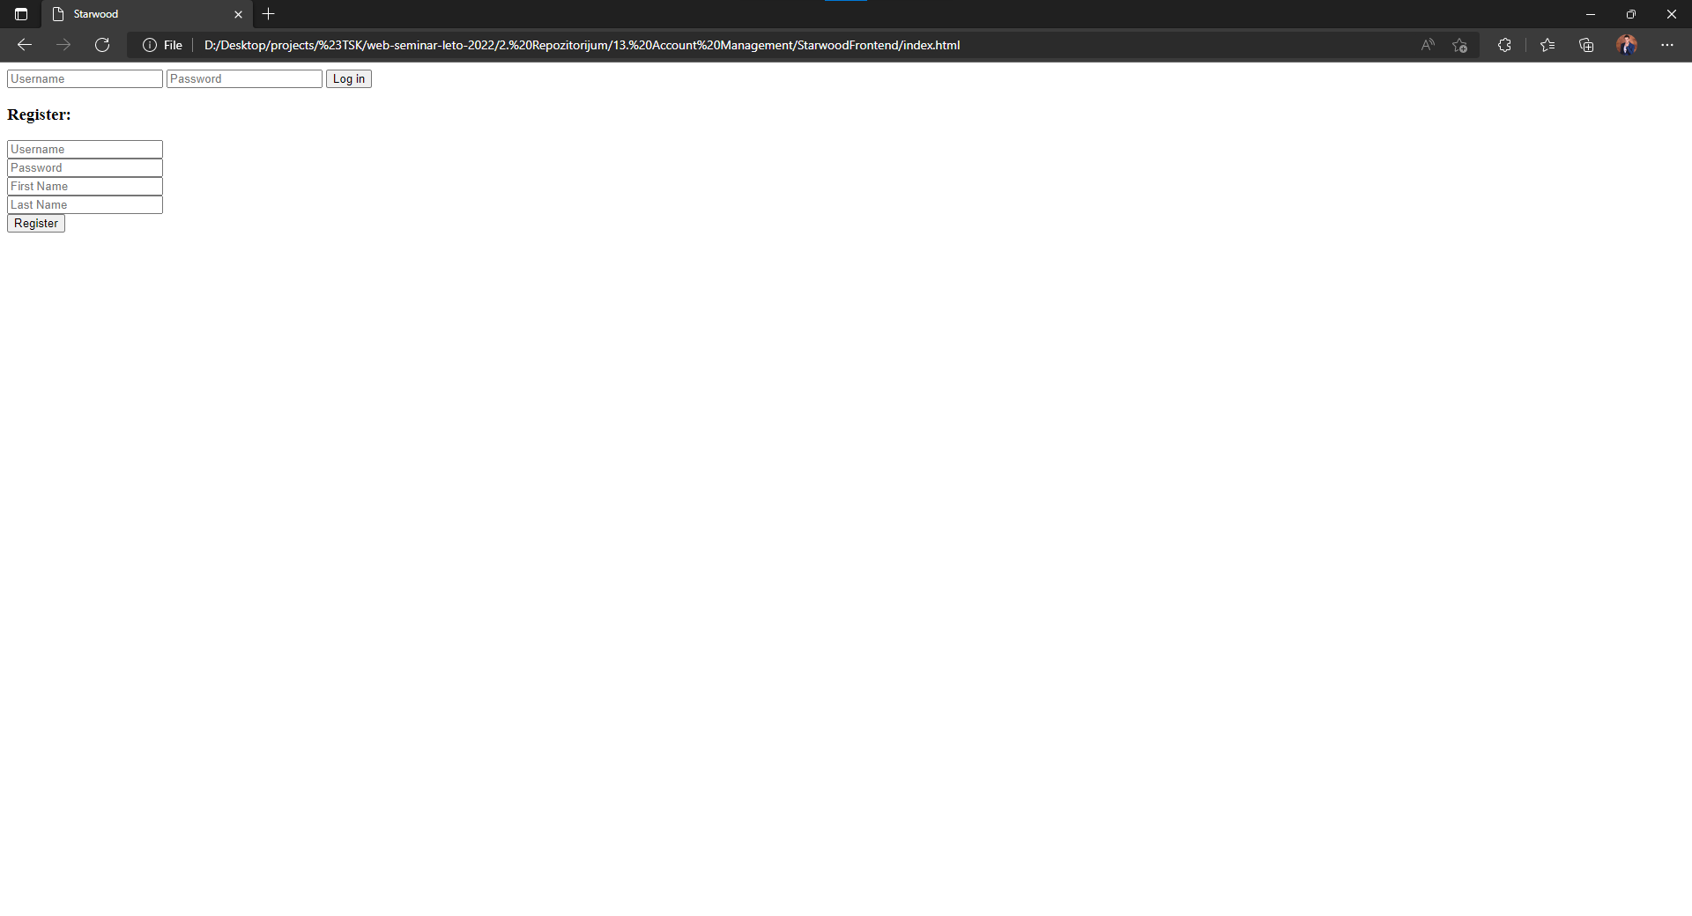

Slide 68
Izmene na frontend-u
Možemo zatim poraditi na index.ui.js – ovde, sve što treba da odradimo je da definišemo funkcije za rad sa labelama
Postoje 2 funkcionalnosti (dva. feature-a), i to svaka ima svoju labetu statusa – za svaku labelu, npr. možemo definisati 3 funkcije: jedna koja piše status uspeha, druga koja piše status greške, i treća koja briše trenutni status
Ovo ponoviti za obe funkcionalnosti

Slide 69
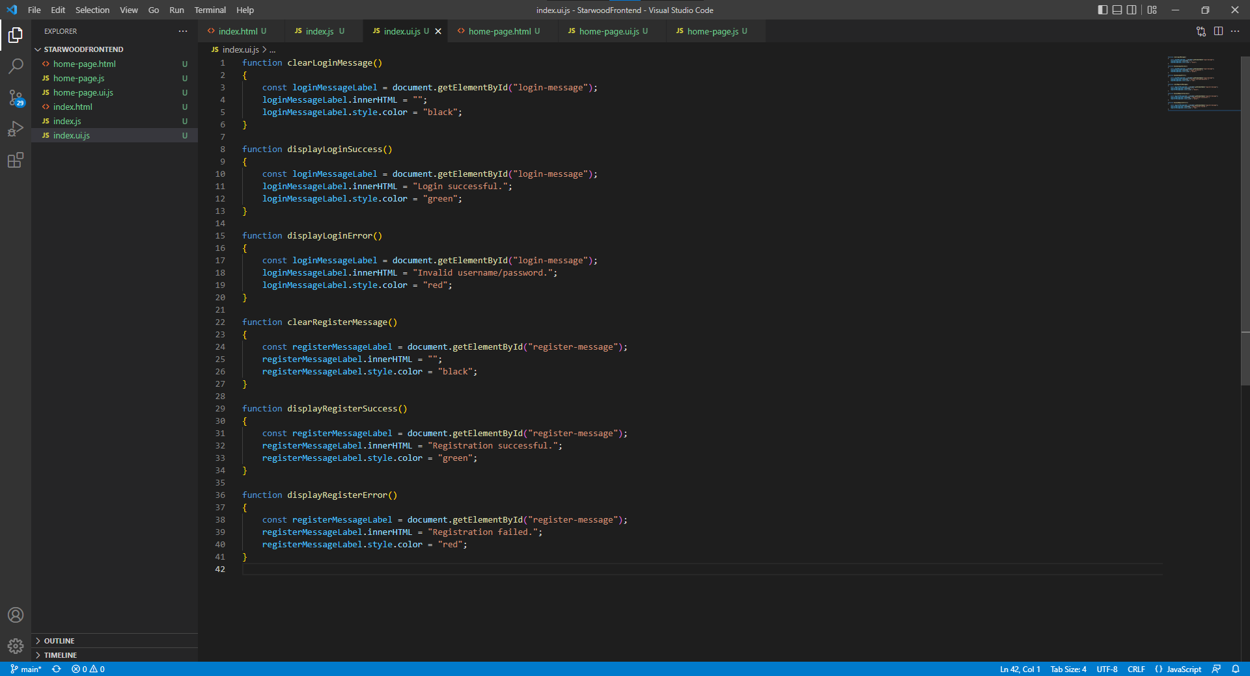

Slide 70
Izmene na frontend-u
Za index stranicu, preostaje samo još implementirati funkcije login() i register()
Registracija je relativno jednostavna – sve što treba odraditi je pokupiti podatke koje je korisnik uneo, zatim ih poslati kroz zahtev za registraciju, a potom prihvatiti odgovor servera i u zavisnosti od toga, pokazati ili status uspeha ili grešku
Ne zaboraviti da je registracija POST metoda!
Naravno, na samom početku funkcije možemo obrisati eventualnu prethodnu poruku ako je upisana u labeli, i na kraju kada dobijemo odgovor, u zavisnosti od njega, pišemo ili poruku o uspehu, ili poruku da je došlo do greške

Slide 71
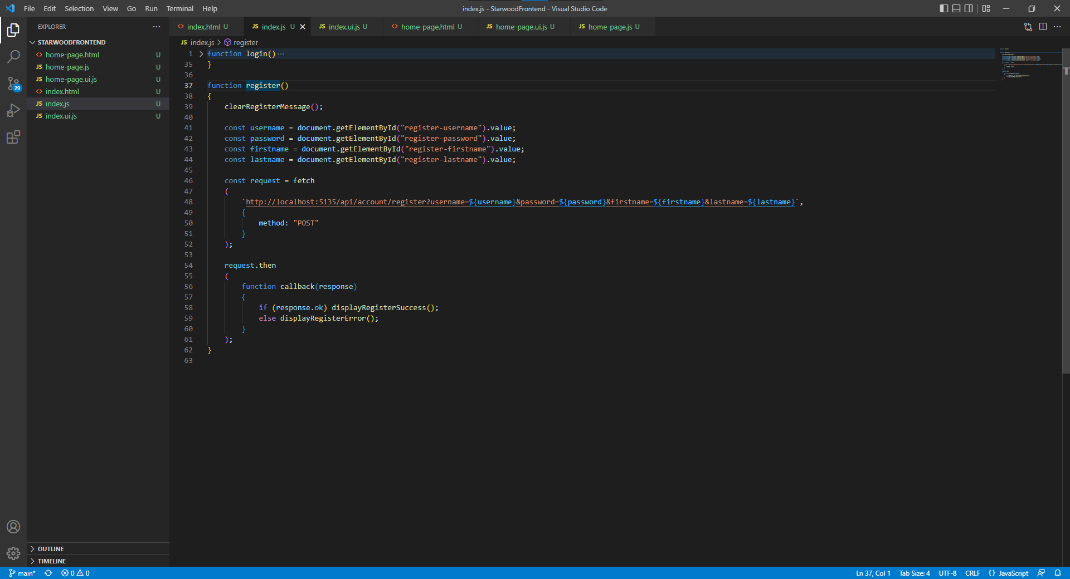

Slide 72
Izmene na frontend-u
Što se tiče login() funkcije, i ona izgleda slično kao i register()
Prvo treba da eventualno obriše staru poruku o npr. neuspehu jer korisničko ime i lozinka nisu validni
Zatim, treba da pošalje zahtev na authenticate endpoint, slanjem kredencijala koji su pokupljeni iz samih unosa (engl. inputs)
Ne zaboraviti da ovaj endpoint ništa aktivno ne radi – samo frontend aplikaciji govori da su kredencijali dobri ili ne, i to je sve!
Kada nam stigne odgovor, možemo ponovo na isti način prikazati poruku kao što je to bilo i kod registracije, međutim, česta praksa je da se u slučaju uspešnog logovanja, pored ispisa poruke o uspehu, korisnik takođe i preusmeri na neku početnu stranu
Naravno, u tom slučaju, poruka o uspehu gotovo nikad ne bude korisniku vidljiva zbog brzine preusmeravanja

Slide 73
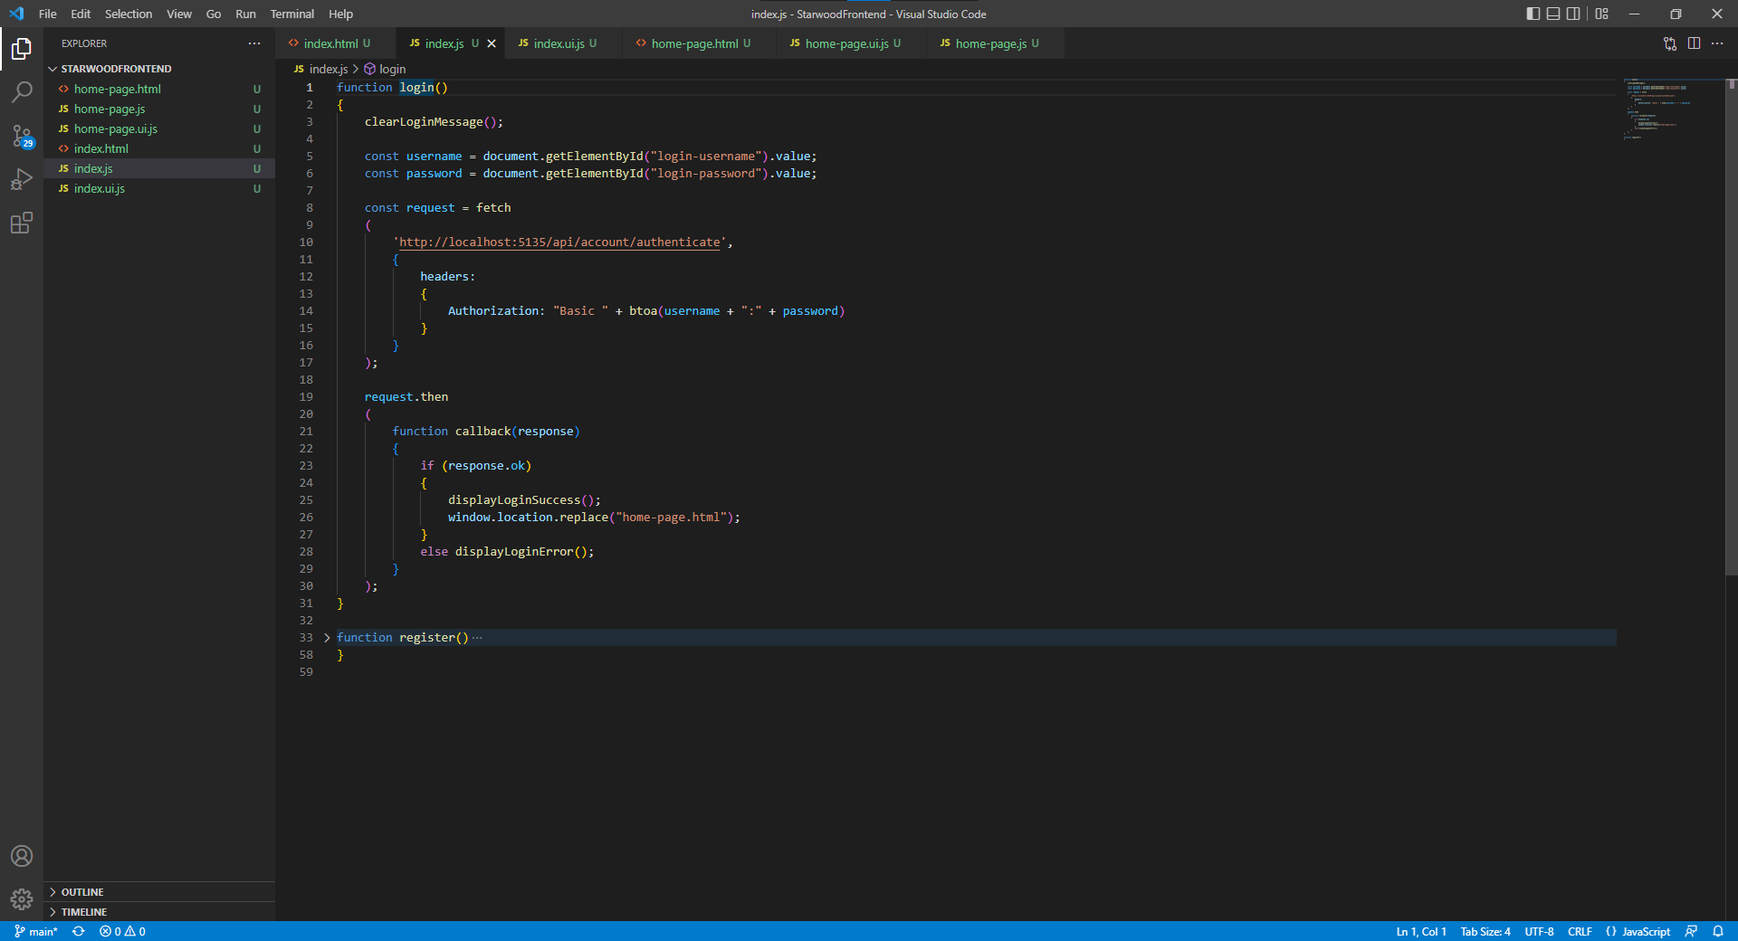

Slide 74
Izmene na frontend-u
Ipak, ovo nije (dovoljno) dobra implementacija login() funkcije
Problem koji sada imamo je da, ukoliko se korisnik uspešno uloguje, čime ga naša aplikacija vodi na home-page.html stranicu, sama home-page.html stranica neće imati kredencijale koje je inače korisnik prethodno uneo
Setite se da backend aplikacija kod authenticate endpoint-a ne radi ništa sem provere da li su kredencijali ok ili ne
U nekom momentu smo rekli da je odgovornost frontend aplikacije da kada joj backend javi da su kredencijali ok, zapamti taj par kredencijala kako bi onda ostali delovi aplikacije mogli da ih dohvate i iskoriste u svim narednim pozivima koji su zaštićeni potvrdom identiteta
Konkretno, nama treba neki mehanizam koji omogućava čuvanje podataka na takav način da podaci žive kroz više odvojenih html stranica
Za ovu potrebu se može koristiti sessionStorage

Slide 75
Sesijsko skladište (engl. session storage)
Dakle, potreban nam je mehanizam koji nam omogućava da nekako globalnije sačuvamo podatke kako bi i druge stranice mogle da im pristupaju
Ukoli npr. definišemo globalne promenljive na nivou html stranice, one su očigledno vidljive samo na toj stranici – kada korisnik ode sa stranice, taj podatak nestaje
Slično bi bilo i kod js fajlova – ukoliko tamo definišemo globalnu promenljivu, iako npr. više html stranica uključi isti js fajl, kada se sa jedne stranice ode, svi podaci se gube, a kada se pristupi drugoj, ispočetka se sve učita, pa time ponovo ne bismo imali dovoljno dobar mehanizam
Session Storage je praktično prostor gde je moguće čuvati podatke čije trajanje je duže od vremena na kom korisnik provede na jednoj stranici – podaci će opstati ukoliko postoje prelasci sa stranica na stranice i natrag, i biće svima dostupni
Session jer se podaci čuvaju sve dok korisnik npr. ne zatvori browser – nakon toga se brišu

Slide 76
Sesijsko skladište (engl. session storage)
Funkcioniše na principu ključeva i vrednosti koji je dosta generalan - ako postoji potreba da se neka vrednost sačuva (npr. „petar-petrovic“), ta vrednost treba da bude sačuvana pod ključem koji je unikatan u svom kontekstu (u ovom slučaju, unikatan na nivou celog sesijskog prostora)
Ključ je takođe običan string – on praktično predstavlja neku sačuvanu vrednost (u našem slučaju, to će biti „username“)
Kada se sačuva neka proizvoljna vrednost pod nekim ključem, dalje, kada neko želi da dohvati tu vrednost, jednostavno je može potražiti pod istim ključem, jer je tamo i sačuvana
Praktično, ideja je da se iskoristi par (postojećih) set/get funkcija koje respektivno čuvaju podatke i dohvataju prethodno sačuvane iz samog sessionStorage-a
Kod set funkcije, potrebno joj je proslediti kroz prvi argument ključ u vidu stringa, a zatim kroz drugi argument samu vrednost koju čuvamo
Kada želimo da dohvatimo prethodno sačuvanu vrednost, pozivamo get funkciju kojoj prosleđujemo isti ključ, a funkcija nam onda vraća prethono sačuvanu vrednost, ukoliko je naravno pod tim ključem neka vrednost ranije i sačuvana

Slide 77
Sesijsko skladište (engl. session storage)
Npr. ako želimo da kroz sessionStorage sačuvamo datum rođenja neke osobe, to možemo postići sa: sessionStorage.setItem(“birth-date”, “25.03.1992”);
Potom, kada nastane potreba da dohvatimo prethodno sačuvan datum, to možemo postići sa: sessionStorage.getItem(„birth-date“); - vraća “25.03.1992”
Ključ je ovde “birth-date”, i pod njim se dakle čuva sam podatak koji smo ranije prosledili kroz set funkciju
Bilo kad naknadno, pa makar to bilo na drugoj stranici, kada se pozove get sa istim ključem, vratiće prethodno sačuvan podatak
Ukoliko se set funkcija pozove više puta, efekat je isti kao dodeljivanje nove vrednosti nekoj promenljivoj – jednostavno se nova vrednost prepiše preko stare, a stara se gubi
Sada, ovaj mehanizam možemo da upotrebimo kako bismo sačuvali korisničko ime i lozinku koje je korisnik uneo, ali samo ukoliko nam je server odgovorio da je par kredencijala validan – recimo odmah pre redirekcije na home-page

Slide 78
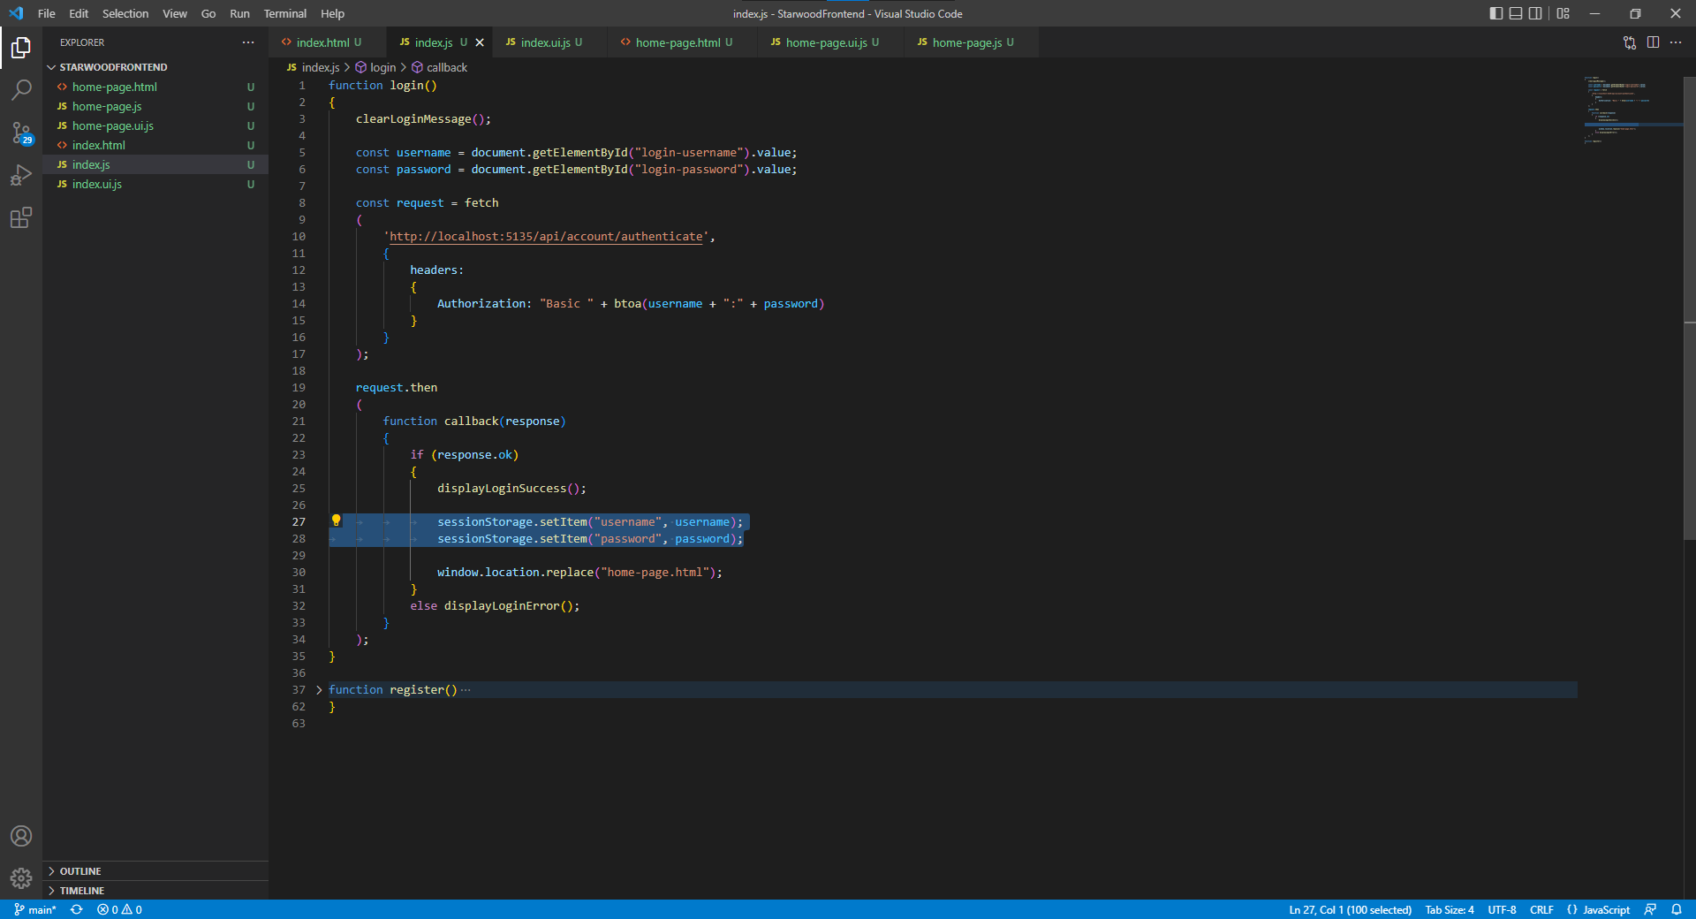

Slide 79
Izmene na frontend-u
Preostaje još da se sredi home-page tako da može da funkcioniše na V6 kontroleru sa autentikacijom
Počećemo sa izmenama na home-page.html stranici: recimo, želimo da dodamo labelu gde ćemo prikazati neki pozdrav korisniku na vrhu stranice, npr. „Welcome, petar-petrovic“, nakon čega će se nalaziti button za logout
Ovo su dakle novi elementi naše stranice – nakon njih, stranica ostaje ista kao što je i ranije bila, tj. nalaze se elementi za dohvatanje most-popular filma, kao i trending filmova
Ove dve funkcionalnosti, što se UI dela tiče, se ne menjaju

Slide 80
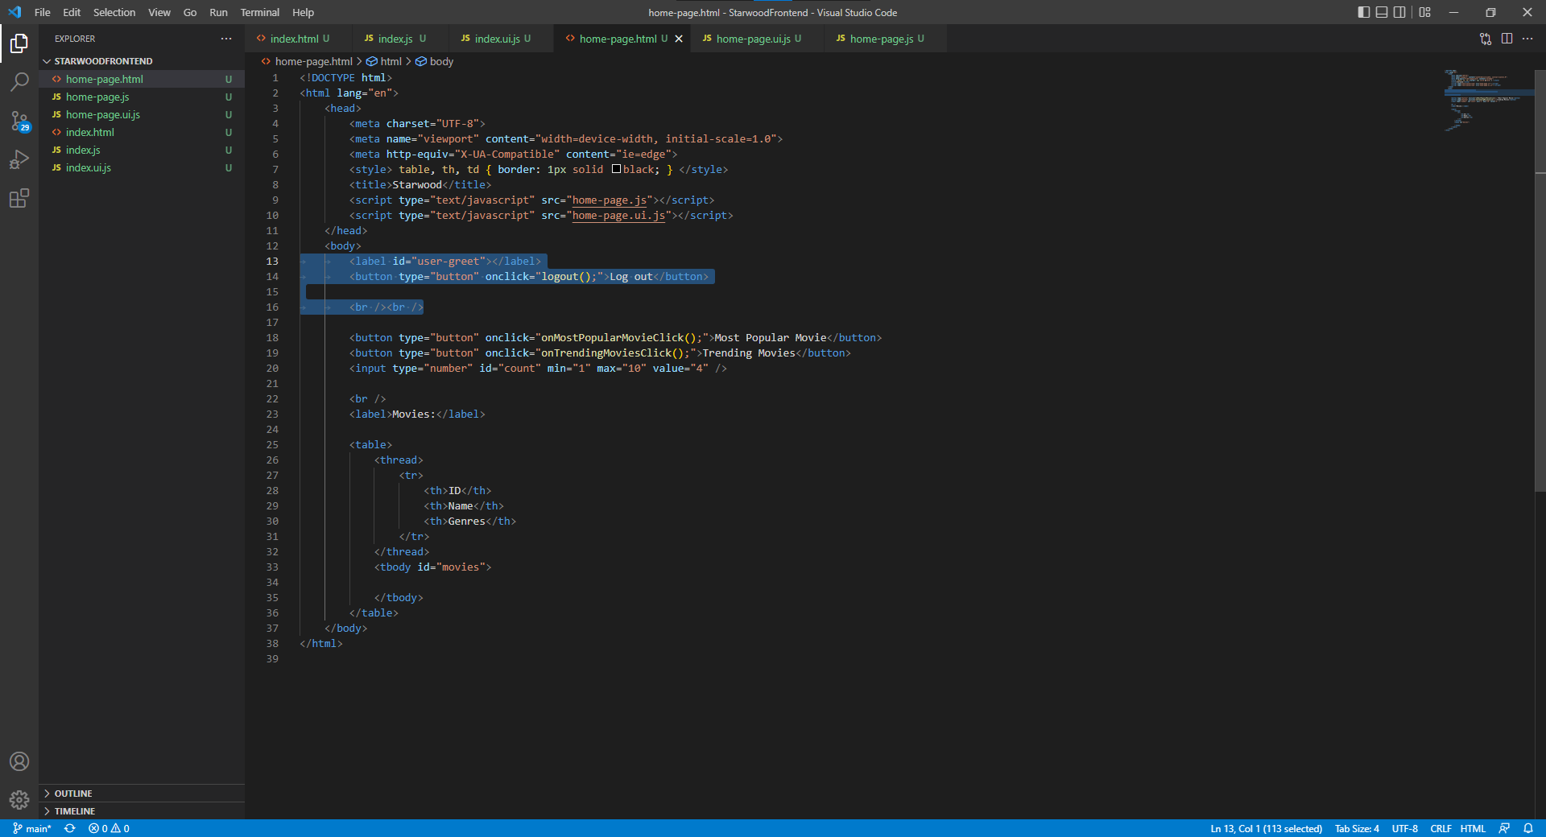

Slide 81
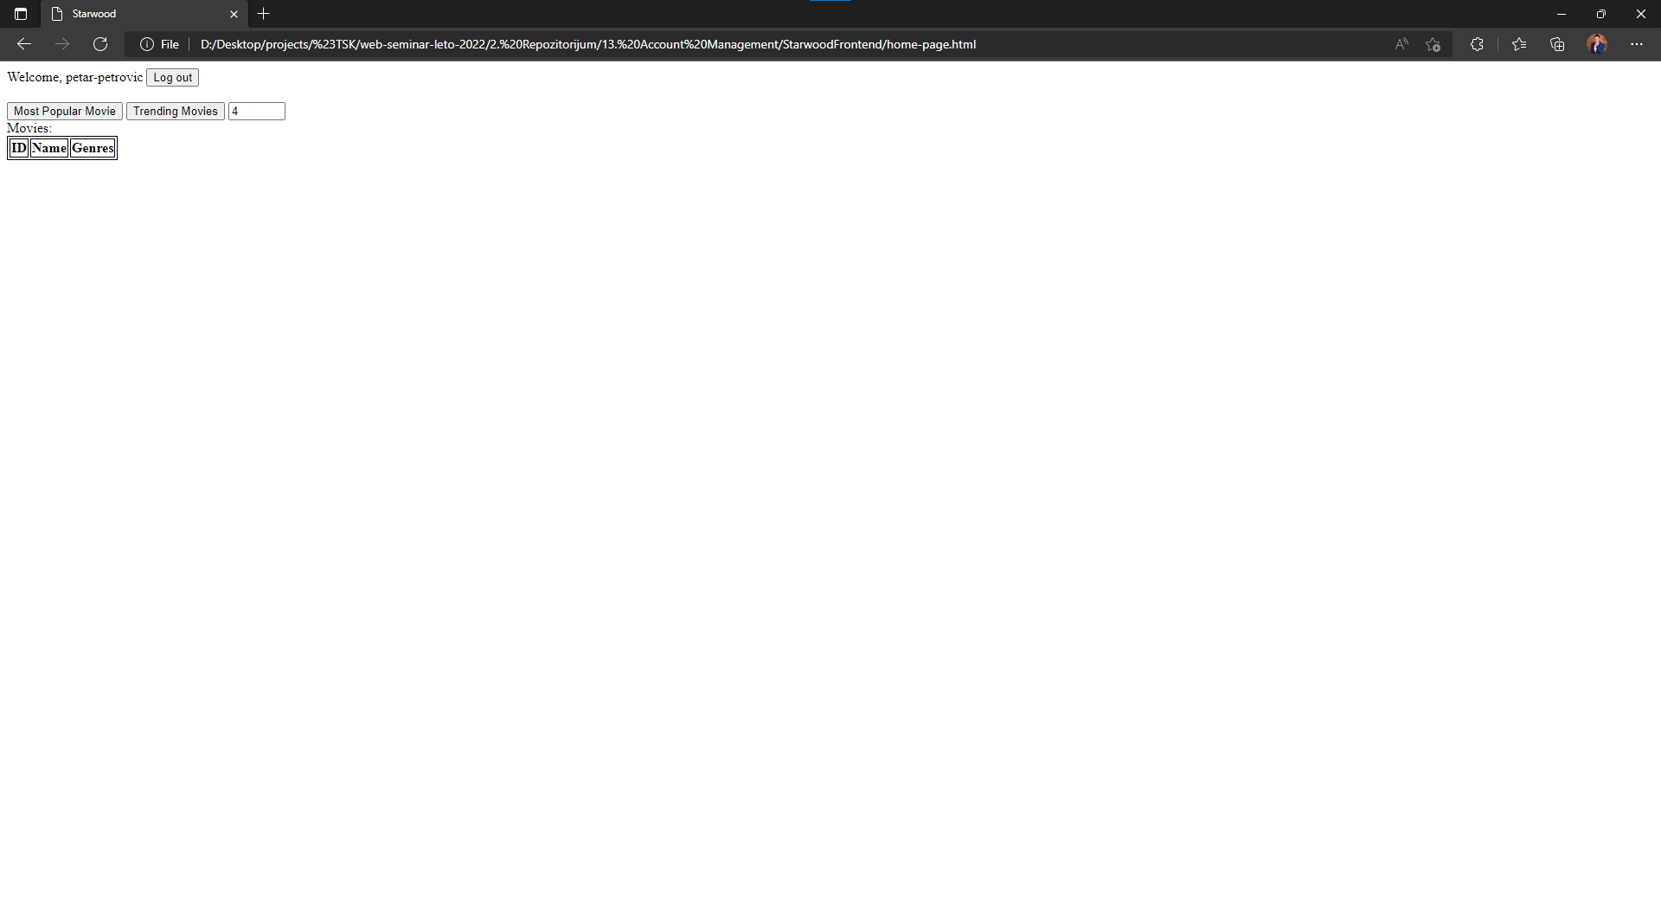

Slide 82
Izmene na frontend-u
Fajl home-page.ui.js ostaje isti kakav je i ne menja se – obično, kod koji radi sa samim UI-em ne treba da interaguje sa drugim funkcionalnostima – recimo, da šalje zahteve ka backend-u (dobra praksa)
Dalje, preostaje još da se dorade (engl. update) funkcije za rad sa most-popular i trending endpoint-ima
Suštinski, ove dve funkcije ostaju iste u delu gde se prima odgovor; jedina razlika je u samim zahtevima – potrebno je još (pored izmene da se gađa V6 kontroler) da se dodaju kredencijali u Authorization header-u
Da nismo sačuvali kredencijale unutar sessionStorage-a, sada bismo imali problem da ih nemamo na raspolaganju; srećom, to smo ipak uradili
Van dohvatanja kredencijala i njihovog navođenja unutar samih zahteva, funkcije dakle ostaju iste
Inače, funkcija btoa() radi enkodovanje stringa u Base64 format!

Slide 83
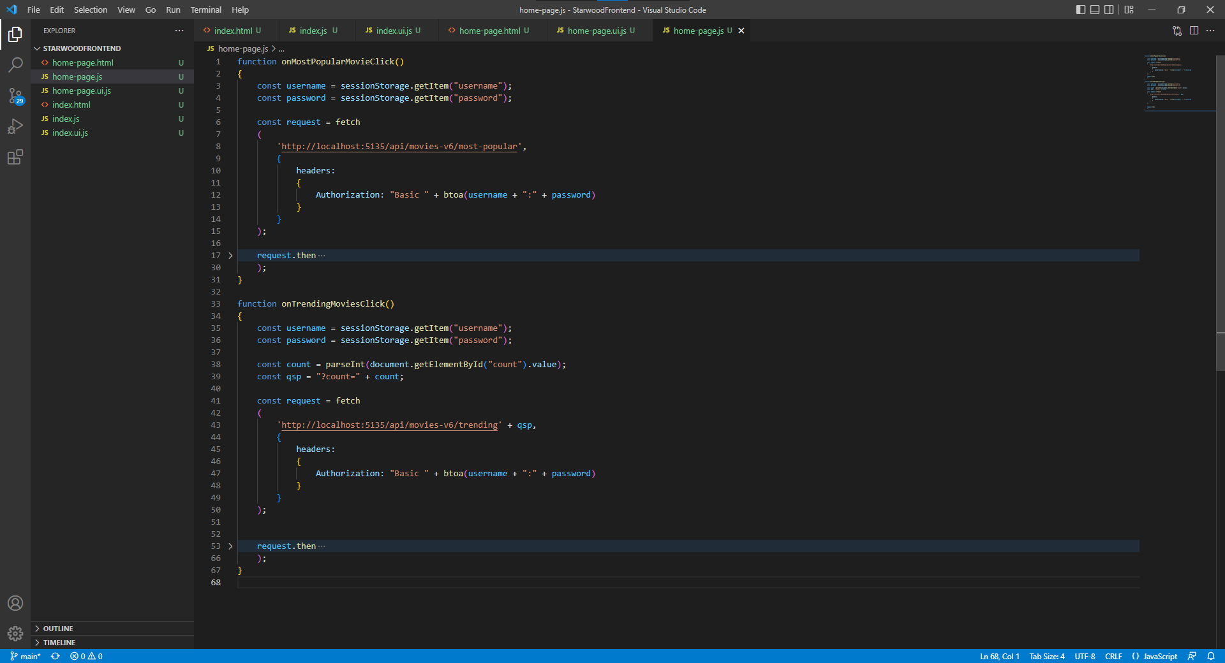

Slide 84
Izmene na frontend-u
Da kompletiramo aplikaciju, treba još da implementiramo logout()
Postoje dva načina kako to možemo da odradimo:
ili da ručno pozovemo set funkcije na sessionStorage-u i za “username” i za “password” ključeve, gde ćemo staviti null kao vrednost koja se “čuva” – praktično brišemo ta dva polja (kao kad bismo nekoj običnoj promenljivoj dodelili null vrednost)
pozovemo sessionStorage.clear(); - mi ćemo upotrebiti ovu funkciju, jer ona praktično briše sve podatke koji su sačuvani unutar sessionStorage-a za našu aplikaciju; u ovom slučaju, samo username i password, što je zapravo ono što svakako želimo da postignemo
Nakon prethodnog brisanja, možemo još dodatno da preusmerimo korisnika nazad na index stranicu, slično kako smo to uradili pri login-u

Slide 85
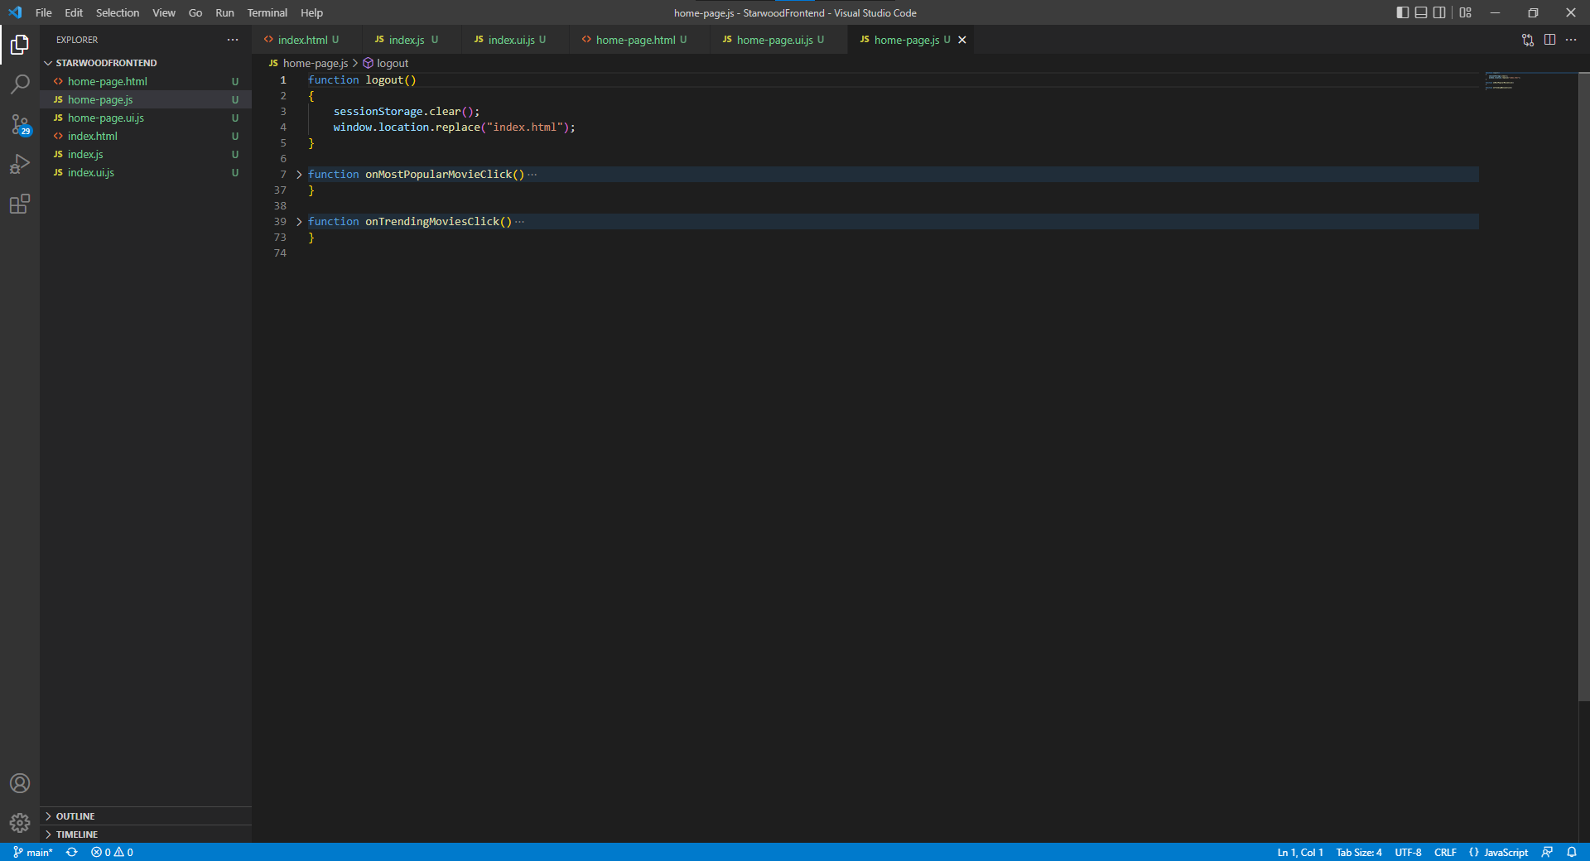

Slide 86
Izmene na frontend-u
Kako bismo povećali korisničko iskustvo aplikacije, možemo napraviti još dodatnu frontend zaštitu same home-page stranice
Dakle, nije u pitanju bezbednosna, odnosno security zaštita – takve obično treba implementirati na backend strani, kao što je npr. sama autentikacija
U pitanju je recimo situacija kada korisnik nije ulogovan, i ručno ode na home-page.html stranicu
U sessionStorage-u nećemo imati nikakve podatke sačuvane, a aplikacija će nam ipak nešto prikazati – suštinski, dobićemo slomljeno (engl. broken) korisničko iskustvo (engl. UX – User Experience)
Ovo možemo vrlo lako rešiti, tako što ćemo pri učitavanju stranice praktično proveriti da li je recimo username uopšte setovan, pa ukoliko nije, možemo korisnika redirektovati nazad na index stranicu
U ovom momentu, takođe, možemo i popuniti user-greet labelu!

Slide 87
Izmene na frontend-u
Samo nam je potreban mehanizam poput main funkcije unutar konzolnih aplikacija – pokreće se u trenutku kada se i sama aplikacija pokrene
Ipak, JavaScript ne podržava takav koncept, pa ukoliko samo definišemo novu funkciju koja se naziva main, nju ipak niko neće pozvati
Međutim, ukoliko tu funkciju dodelimo samom window.onload događaju (engl. event), kada se naša stranica učita, JavaScript će tada znati da treba da je i pozove
Tu, sada, možemo implementirati našu prethodno opisanu logiku

Slide 88
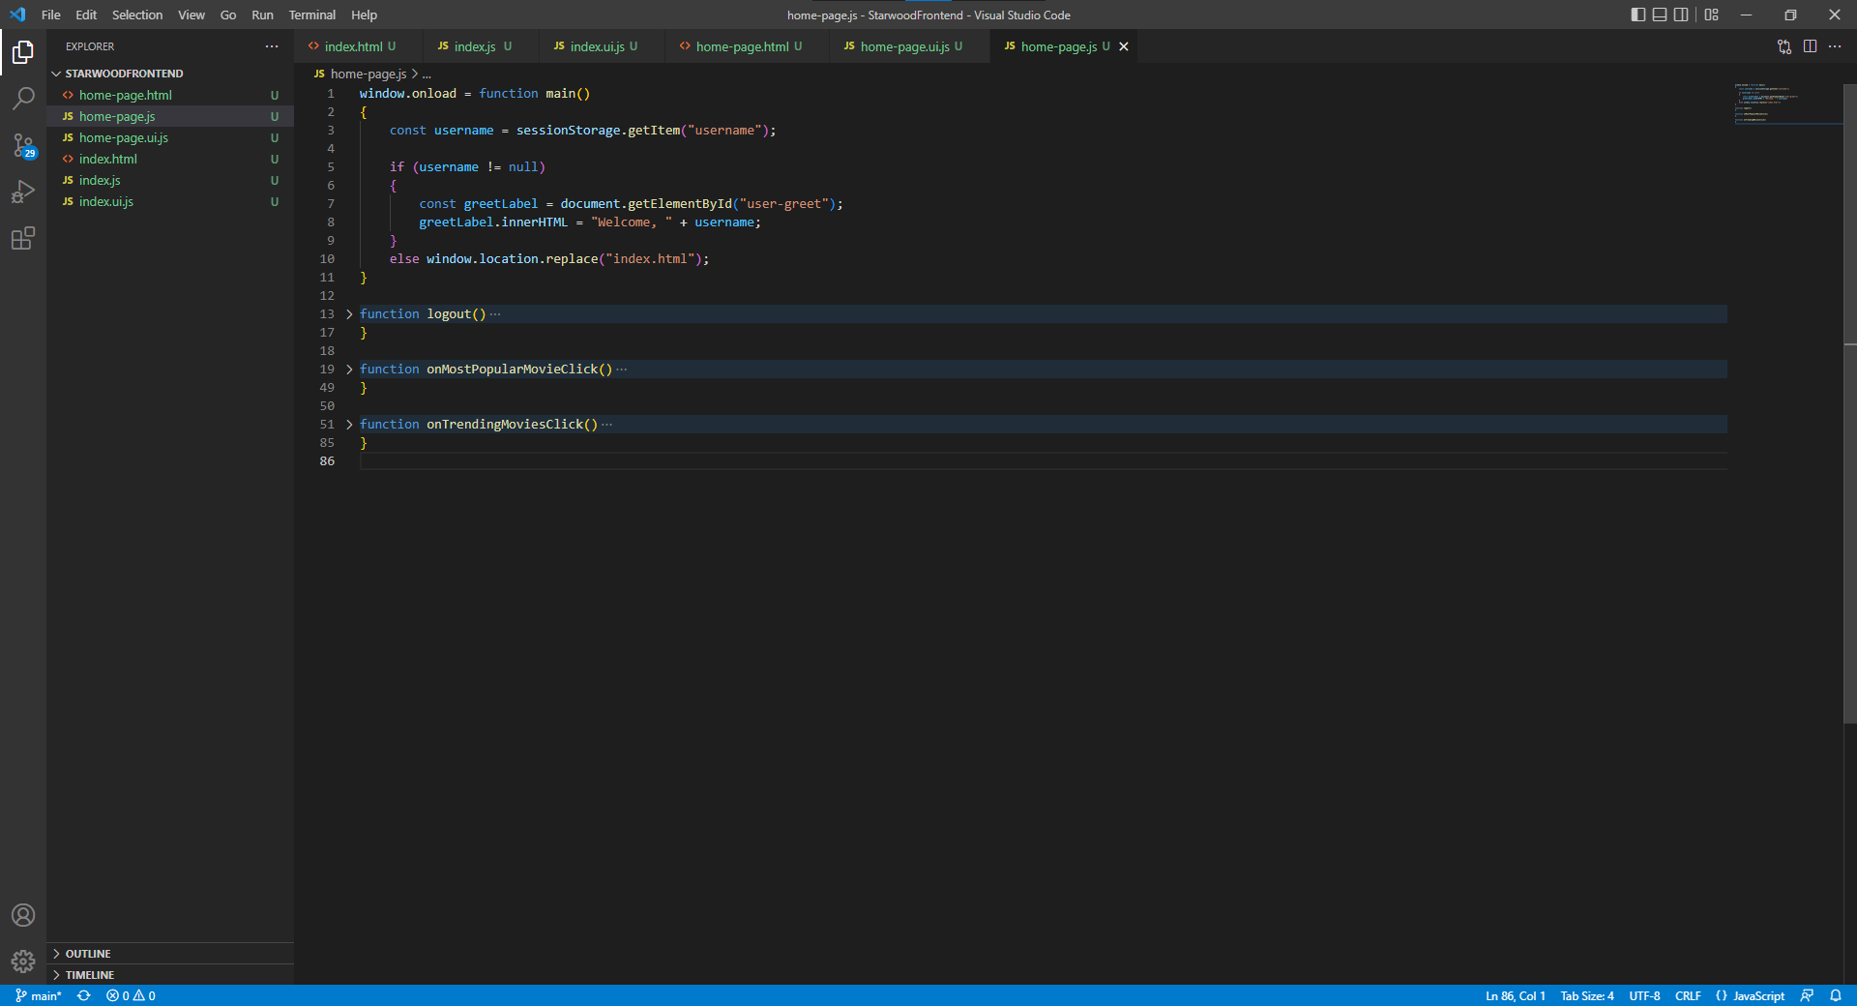

Slide 89
Starwood aplikacija
Ovim je praktično zaključena StarwoodWeb aplikacija koja uključuje čitav stek tehnologija kako bi ostvarila svoju namenu (koja je inače izmišljena)
Ipak, pokazane tehnike i tehnologije predstavljaju osnove koje se u praksi koriste, tj. fundamentalni koncepti nad kojima su aplikacije u praksi zasnovane
Mada, u praksi se danas više ne koristi običan (engl. plain) HTML, CSS, i JS za razvoj frontend aplikacija, već se koriste neke postojeće biblioteke koje čine da razvoj samih frontend aplikacija bude lakši, brži, i da konačan kod bude čitljiviji kako bi se kasnije lakše održavao
Kao primer u ovom kursu, dalje, biće pokazane samo osnove Angular-a, koji je danas veoma popularan za razvoj frontend aplikacija, koji ipak ne predstavlja samo biblioteku već potpun framework
Pored Angular-a, veoma je popularan i React

